Slide 1


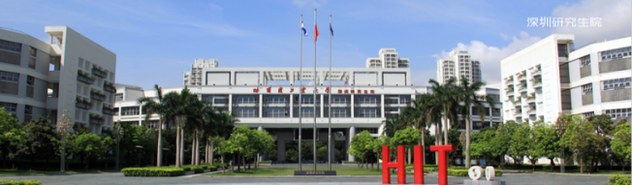
人工智能数学基础
Essential Math for AI
第6章 凸优化基础
哈尔滨工业大学计算学部人工智能专业 刘绍辉
shliu@hit.edu.cn
微信：shliu13503627854
2023年4月24日

Slide 2
内容介绍
6.1 线性规划
6.2 非线性规划
6.3 凸优化基本概念
6.4 无约束优化：梯度下降法与牛顿法
6.5 有约束优化： KKT条件与对偶

Slide 3
6.0 优化问题描述
问题的一般描述
$min f_{0}\left(x\right), s.t. f_{j}\left(x\right)≤\left(≥\backslash =\right)0,j=1⋯m, x∈Q$,$Q$表示可行集
约束优化问题
无约束优化问题
光滑优化问题：可微
非光滑优化问题：有些不可微
线性优化问题：约束是仿射的（Ax+b）
如果$f_{0}$也是仿射的，称为线性规划问题
如果$f_{0}$是二次函数，则为二次规划问题
如果所有函数$f_{0},⋯,f_{m}$都是二次函数，称为二次约束的二次规划问题
若决策变量必需是整数，则可以通过如下约束描述
$sin\left(πx^{\left(i\right)}\right)=0,i=1,⋯,n$，整数优化问题

Slide 4
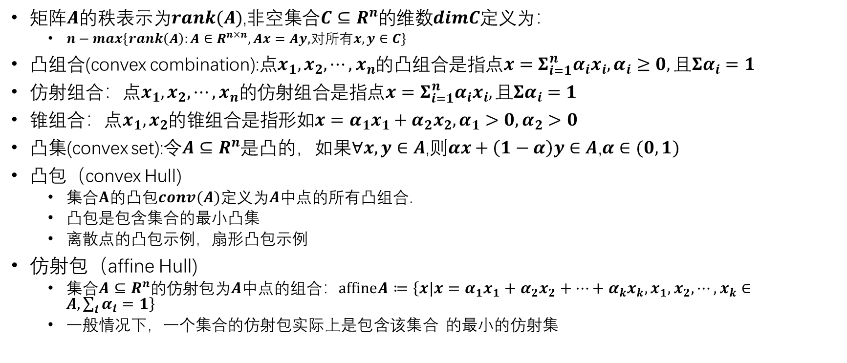
6.0简单回顾一下线性代数里面的概念凸性(Convexity)
矩阵$A$的秩表示为$rank(A)$,非空集合$C⊆R^{n}$的维数$dimC$定义为：
$n−max\{rank\left(A\right):A∈R^{n×n},Ax=Ay,$对所有$x,y∈C\}$
凸组合(convex combination):点$x_{1},x_{2},⋯,x_{n}$的凸组合是指点$x=Σ_{i=1}^{n}α_{i}x_{i},α_{i}≥0,且Σα_{i}=1$
仿射组合：点$x_{1},x_{2},⋯,x_{n}$的仿射组合是指点$x=Σ_{i=1}^{n}α_{i}x_{i},且Σα_{i}=1$
锥组合：点$x_{1}, x_{2}$的锥组合是指形如$x=α_{1}x_{1}+α_{2}x_{2},α_{1}>0,α_{2}>0$
凸集(convex set):令$A⊆R^{n}$是凸的，如果$∀x,y∈A$,则$αx+\left(1−α\right)y∈A$,$α∈(0,1)$
凸包（convex Hull)
集合$A$的凸包$conv(A)$定义为$A$中点的所有凸组合.
凸包是包含集合的最小凸集
离散点的凸包示例，扇形凸包示例
仿射包（affine Hull)
集合$A⊆R^{n}$的仿射包为$A$中点的组合：$affineA≔\left\{x|x=α_{1}x_{1}+α_{2}x_{2}+⋯+α_{k}x_{k},x_{1},x_{2},⋯,x_{k}∈A,\sum_{i}{α_{i}=1}\right\}$
一般情况下，一个集合的仿射包实际上是包含该集合 的最小的仿射集

Slide 5
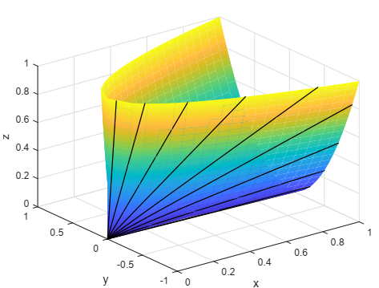
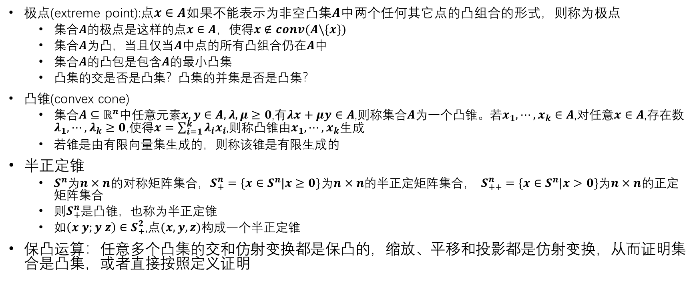
6.0简单回顾一下线性代数里面的概念凸性(Convexity)
极点(extreme point):点$x∈A$如果不能表示为非空凸集$A$中两个任何其它点的凸组合的形式，则称为极点
集合$A$的极点是这样的点$x∈A$，使得$x∉conv(A\backslash \{x\})$
集合$A$为凸，当且仅当$A$中点的所有凸组合仍在$A$中
集合$A$的凸包是包含$A$的最小凸集
凸集的交是否是凸集？凸集的并集是否是凸集？
凸锥(convex cone)
集合$A⊆ℝ^{n}$中任意元素$x,y∈A,λ,μ≥0$,有$λx+μy∈A$,则称集合$A$为一个凸锥。若$x_{1},⋯,x_{k}∈A$,对任意$x∈A$,存在数$λ_{1},⋯,λ_{k}≥0$,使得$x=\sum_{i=1}^{k}{λ_{i}x_{i}}$,则称凸锥由$x_{1},⋯,x_{k}$生成
若锥是由有限向量集生成的，则称该锥是有限生成的
半正定锥
$S^{n}$为$n×n$的对称矩阵集合，$S_{+}^{n}=\{x∈S^{n}|x≥0\}$为$n×n$的半正定矩阵集合， $S_{++}^{n}=\{x∈S^{n}|x>0\}$为$n×n$的正定矩阵集合
则$S_{+}^{n}$是凸锥，也称为半正定锥
如$\left(x y;y z\right)∈S_{+}^{2}$,点$(x,y,z)$构成一个半正定锥
保凸运算：任意多个凸集的交和仿射变换都是保凸的，缩放、平移和投影都是仿射变换，从而证明集合是凸集，或者直接按照定义证明

Slide 6
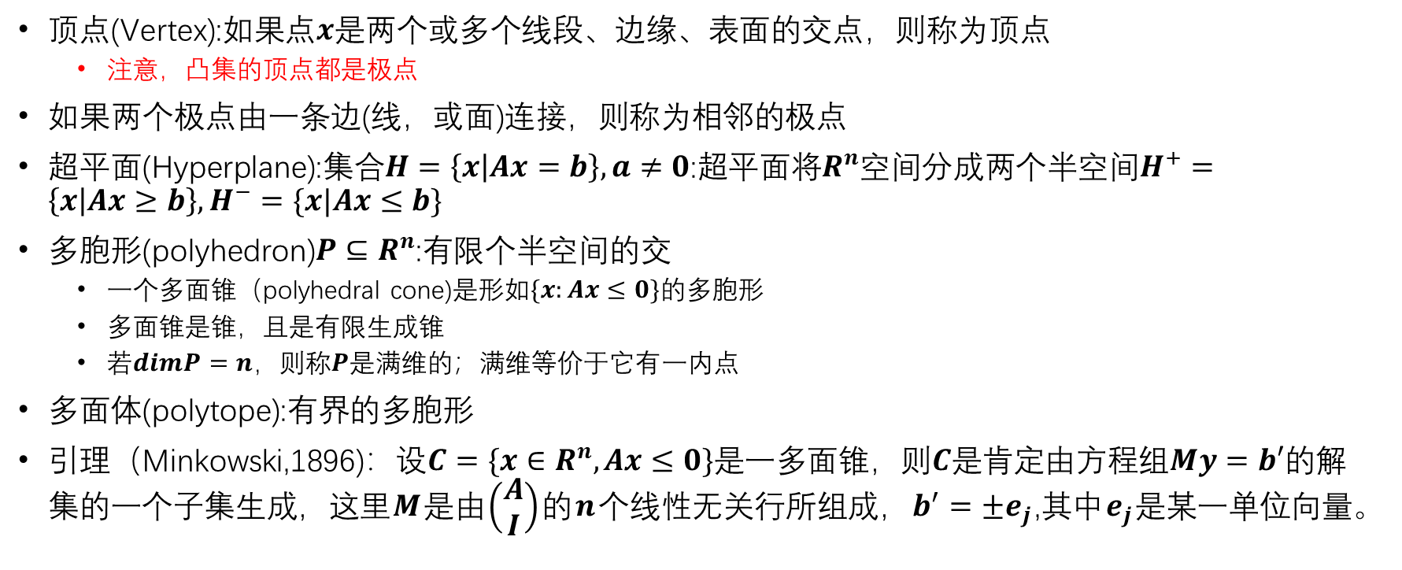
6.0简单回顾一下线性代数里面的概念凸性(Convexity)
顶点(Vertex):如果点$x$是两个或多个线段、边缘、表面的交点，则称为顶点
注意，凸集的顶点都是极点
如果两个极点由一条边(线，或面)连接，则称为相邻的极点
超平面(Hyperplane):集合$H=\left\{x | Ax=b\right\},a≠0$:超平面将$R^{n}$空间分成两个半空间$H^{+}=\left\{x | Ax≥b\right\},H^{−}=\{x|Ax≤b\}$
多胞形(polyhedron)$P⊆R^{n}$:有限个半空间的交
一个多面锥（polyhedral cone)是形如$\{x:Ax≤0\}$的多胞形
多面锥是锥，且是有限生成锥
若$dimP=n$，则称$P$是满维的；满维等价于它有一内点
多面体(polytope):有界的多胞形
引理（Minkowski,1896)：设$C=\{x∈R^{n},Ax≤0\}$是一多面锥，则$C$是肯定由方程组$My=b′$的解集的一个子集生成，这里$M$是由$\left(\begin{matrix}A \\ I\end{matrix}\right)$的$n$个线性无关行所组成，$b^{′}=±e_{j}$,其中$e_{j}$是某一单位向量。

Slide 7
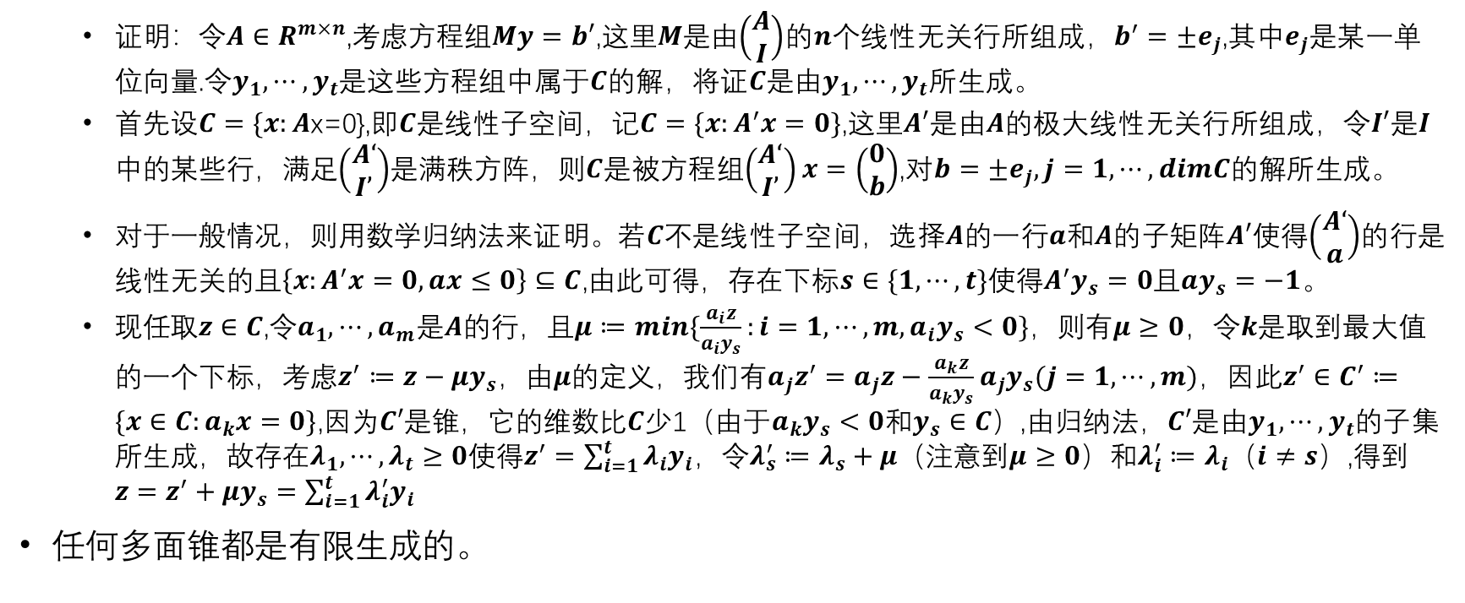
6.0简单回顾一下线性代数里面的概念凸性(Convexity)
证明：令$A∈R^{m×n}$,考虑方程组$My=b′$,这里$M$是由$\left(\begin{matrix}A \\ I\end{matrix}\right)$的$n$个线性无关行所组成，$b^{′}=±e_{j}$,其中$e_{j}$是某一单位向量.令$y_{1},⋯,y_{t}$是这些方程组中属于$C$的解，将证$C$是由$y_{1},⋯,y_{t}$所生成。
首先设$C=\{x:A$x=0},即$C$是线性子空间，记$C=\{x:A^{′}x=0\}$,这里$A′$是由$A$的极大线性无关行所组成，令$I′$是$I$中的某些行，满足$\left(\begin{matrix}A‘ \\ I’\end{matrix}\right)$是满秩方阵，则$C$是被方程组$\left(\begin{matrix}A‘ \\ I’\end{matrix}\right)x=\left(\begin{matrix}0 \\ b\end{matrix}\right)$,对$b=±e_{j},j=1,⋯,dimC$的解所生成。
对于一般情况，则用数学归纳法来证明。若$C$不是线性子空间，选择$A$的一行$a$和$A$的子矩阵$A′$使得$\left(\begin{matrix}A‘ \\ a\end{matrix}\right)$的行是线性无关的且$\left\{x:A^{′}x=0,ax≤0\right\}⊆C$,由此可得，存在下标$s∈\{1,⋯,t\}$使得$A^{′}y_{s}=0$且$ay_{s}=−1。$
现任取$z∈C$,令$a_{1},⋯,a_{m}$是$A$的行，且$μ≔min\{\frac{a_{i}z}{a_{i}y_{s}}:i=1,⋯,m,a_{i}y_{s}<0\}$，则有$μ≥0$，令$k$是取到最大值的一个下标，考虑$z^{′}≔z−μy_{s}$，由$μ$的定义，我们有$a_{j}z^{′}=a_{j}z−\frac{a_{k}z}{a_{k}y_{s}}a_{j}y_{s}(j=1,⋯,m)$，因此$z^{′}∈C^{′}≔\{x∈C:a_{k}x=0\}$,因为$C′$是锥，它的维数比$C$少1（由于$a_{k}y_{s}<0$和$y_{s}∈C$）,由归纳法，$C′$是由$y_{1},⋯,y_{t}$的子集所生成，故存在$λ_{1},⋯,λ_{t}≥0$使得$z^{′}=\sum_{i=1}^{t}{λ_{i}y_{i}}$，令$λ_{s}^{′}≔λ_{s}+μ$（注意到$μ≥0$）和$λ_{i}^{′}≔λ_{i}$（$i≠s$）,得到$z=z^{′}+μy_{s}=\sum_{i=1}^{t}{λ_{i}^{′}y_{i}}$
任何多面锥都是有限生成的。

Slide 8
6.0简单回顾一下线性代数里面的概念凸性(Convexity)
定理：集合$P$是多面体$⇔$集合$P$是有限点集的凸包
证明：设$P=\{x∈R^{n}:Ax≤b\}$是一非空多面体，构造$C=\left\{\left(\begin{matrix}x \\ λ\end{matrix}\right)∈R^{n+1}:λ≥0,Ax−λb≤0\right\}$,则$P=\left\{x:\left(\begin{matrix}x \\ 1\end{matrix}\right)∈C\right\}$。集合$C$是一个多面锥，由前述定理可知，它由有限个非零向量所生成，记为$\left(\begin{matrix}x_{1} \\ λ_{1}\end{matrix}\right),⋯,\left(\begin{matrix}x_{k} \\ λ_{k}\end{matrix}\right)$，因为$P$是有界的，所有$λ_{i}$非零，不失一般性，可令所有$λ_{i}$为1，故$x∈P⇔$ $\left(\begin{matrix}x \\ 1\end{matrix}\right)=μ_{1}\left(\begin{matrix}x_{1} \\ 1\end{matrix}\right)+⋯+μ_{k}\left(\begin{matrix}x_{k} \\ 1\end{matrix}\right)$对某些$μ_{1},⋯,μ_{k}≥0$成立，换言之，$P$是$x_{1},⋯,x_{k}$的凸包。
$⇐$:设$P$是$x_{1},⋯,x_{k}∈R^{n}$的凸包，则$x∈P⇔$ $\left(\begin{matrix}x \\ 1\end{matrix}\right)∈C$，这里$C$是由$\left(\begin{matrix}x_{1} \\ 1\end{matrix}\right),⋯,\left(\begin{matrix}x_{k} \\ 1\end{matrix}\right)$所生成的锥，因此由前述定理知$C$是多面锥，故有$C=\left\{\left(\begin{matrix}x \\ λ\end{matrix}\right):Ax+λb≤0\right\}$，从而推得$P=\{x∈R^{n}:Ax+b≤0$

Slide 9
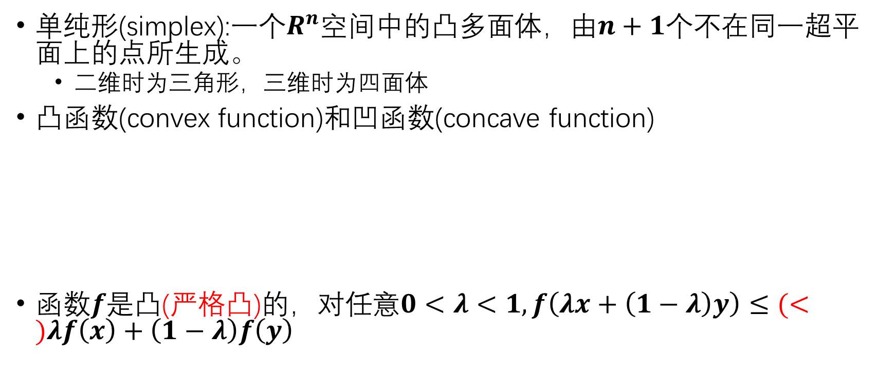
6.0简单回顾一下线性代数里面的概念凸性(Convexity)
单纯形(simplex):一个$R^{n}$空间中的凸多面体，由$n+1$个不在同一超平面上的点所生成。
二维时为三角形，三维时为四面体
凸函数(convex function)和凹函数(concave function)
函数$f$是凸(严格凸)的，对任意$0<λ<1,f\left(λx+\left(1−λ\right)y\right)≤(<)λf\left(x\right)+\left(1−λ\right)f\left(y\right)$
凸函数
凹函数

Slide 10
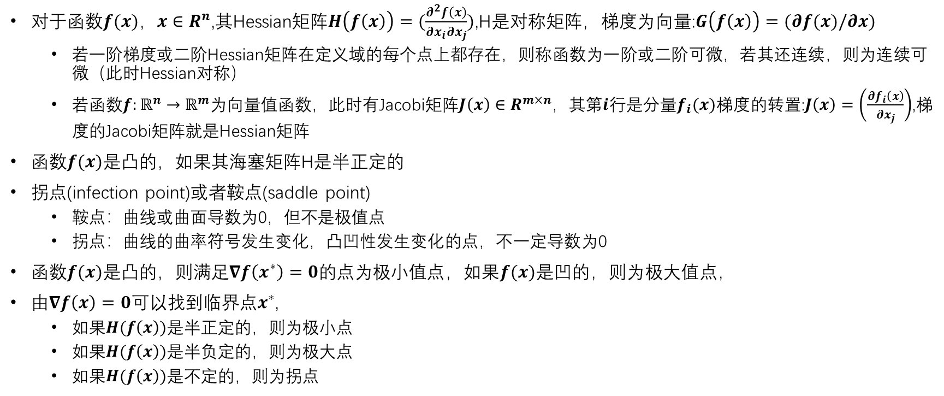
6.0简单回顾一下线性代数里面的概念凸性(Convexity)
对于函数$f(x)$，$x∈R^{n}$,其Hessian矩阵$H\left(f\left(x\right)\right)=(\frac{∂^{2}f\left(x\right)}{∂x_{i}∂x_{j}})$,H是对称矩阵，梯度为向量:$G\left(f\left(x\right)\right)=(∂f(x)/∂x)$
若一阶梯度或二阶Hessian矩阵在定义域的每个点上都存在，则称函数为一阶或二阶可微，若其还连续，则为连续可微（此时Hessian对称）
若函数$f:ℝ^{n}→ℝ^{m}$为向量值函数，此时有Jacobi矩阵$J\left(x\right)∈R^{m×n}$，其第$i$行是分量$f_{i}(x)$梯度的转置:$J\left(x\right)=\left(\frac{∂f_{i}\left(x\right)}{∂x_{j}}\right)$,梯度的Jacobi矩阵就是Hessian矩阵
函数$f(x)$是凸的，如果其海塞矩阵H是半正定的
拐点(infection point)或者鞍点(saddle point)
鞍点：曲线或曲面导数为0，但不是极值点
拐点：曲线的曲率符号发生变化，凸凹性发生变化的点，不一定导数为0
函数$f(x)$是凸的，则满足$∇f\left(x^{∗}\right)=0$的点为极小值点，如果$f(x)$是凹的，则为极大值点，
由$∇f\left(x\right)=0$可以找到临界点$x^{∗}$,
如果$H(f\left(x\right))$是半正定的，则为极小点
如果$H(f\left(x\right))$是半负定的，则为极大点
如果$H(f\left(x\right))$是不定的，则为拐点

Slide 11
6.1 线性规划的基本概念-例
例:某工厂拥有A、B、C 三种类型的设备，生产甲、乙两种产品。每件产品在生产中需要占用的设备机时数，每件产品可以获得的利润以及三种设备可利用的时数如下表所示：
产品甲
产品乙
设备能力（h）
设备A
3
2
65
设备B
2
1
40
设备C
0
3
75
利润（元/件）
1500
2500

Slide 12
6.1 线性规划的基本概念-例
问题：工厂应如何安排生产可获得最大的总利润？
解：设变量x_{i}为第i种（甲、乙）产品的生产件数（i＝1，2）。根据题意，我们知道两种产品的生产受到设备能力（机时数）的限制。对设备A，两种产品生产所占用的机时数不能超过65，于是我们可以得到不等式：3 $x1$ + 2 $x2$≤ 65；
对设备B，两种产品生产所占用的机时数不能超过40，于是我们可以得到不等式：2 $x1$ + $x2$ ≤ 40；

Slide 13
6.1 线性规划的基本概念-例(续1)
对设备C，两种产品生产所占用的机时数不能超过75，于是我们可以得到不等式：3$x2$ ≤75 ；另外，产品数不可能为负，即 $x1$ ,$x2$ ≥0。同时，我们有一个追求目标，即获取最大利润
于是可写出目标函数z为相应的生产计划可以获得的总利润：$z$=1500$x1$+2500$x2$
综合上述讨论，在加工时间以及利润与产品产量成线性关系的假设下，把目标函数和约束条件放在一起，可以建立如下的线性规划模型：

Slide 14
6.1 线性规划的基本概念-例(续2)
目标函数(Objective Function)
$$Max z=1500x_{1}+2500x_{2}$$
约束条件(Constrain conditions)
Subject to：s.t.$\left\{\begin{matrix}3x_{1}+2x_{2}≤65 \\ 2x_{1}+x2≤40 \\ \begin{aligned}3x_{2}≤75 \\ x_{1},x_{2}≥0\end{aligned}\end{matrix}\right.$

Slide 15
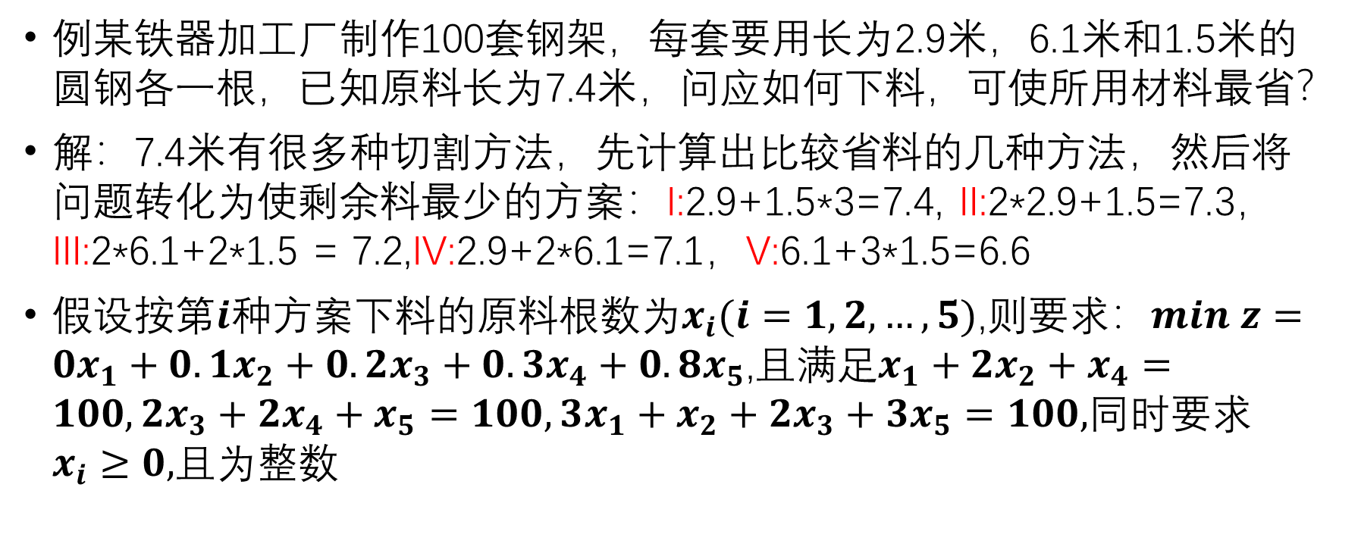
6.1 线性规划的基本概念-例(续3)
例某铁器加工厂制作100套钢架，每套要用长为2.9米，6.1米和1.5米的圆钢各一根，已知原料长为7.4米，问应如何下料，可使所用材料最省？
解：7.4米有很多种切割方法，先计算出比较省料的几种方法，然后将问题转化为使剩余料最少的方案：I:2.9+1.5*3=7.4, II:2*2.9+1.5=7.3，III:2*6.1+2*1.5 = 7.2,IV:2.9+2*6.1=7.1，V:6.1+3*1.5=6.6
假设按第$i$种方案下料的原料根数为$x_{i}(i=1,2,…,5)$,则要求：$min z=0x_{1}+0.1x_{2}+0.2x_{3}+0.3x_{4}+0.8x_{5}$,且满足$x_{1}+2x_{2}+x_{4}=100,2x_{3}+2x_{4}+x_{5}=100,3x_{1}+x_{2}+2x_{3}+3x_{5}=100,$同时要求$x_{i}≥0,$且为整数

Slide 16
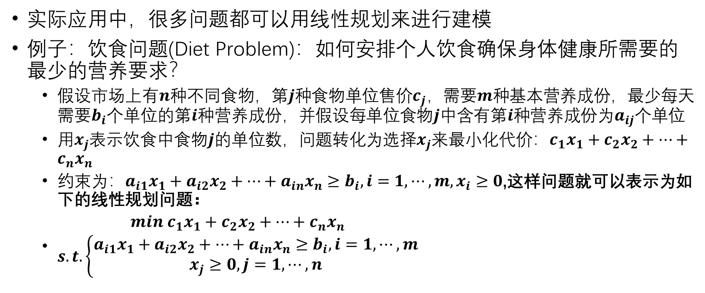
6.1 线性规划（Linear Programming）
实际应用中，很多问题都可以用线性规划来进行建模
例子：饮食问题(Diet Problem)：如何安排个人饮食确保身体健康所需要的最少的营养要求？
假设市场上有$n$种不同食物，第$j$种食物单位售价$c_{j}，$需要$m$种基本营养成份，最少每天需要$b_{i}$个单位的第$i$种营养成份，并假设每单位食物$j$中含有第$i$种营养成份$为a_{ij}$个单位
用$x_{j}$表示饮食中食物$j$的单位数，问题转化为选择$x_{j}$来最小化代价：$c_{1}x_{1}+c_{2}x_{2}+⋯+c_{n}x_{n}$
约束为：$a_{i1}x_{1}+a_{i2}x_{2}+⋯+a_{in}x_{n}≥b_{i},i=1,⋯,m,x_{i}≥0$,这样问题就可以表示为如下的线性规划问题：
$\begin{matrix}min c_{1}x_{1}+c_{2}x_{2}+⋯+c_{n}x_{n} \\ s.t.\left\{\begin{aligned}a_{i1}x_{1}+a_{i2}x_{2}+⋯+a_{in}x_{n}≥b_{i},i=1,⋯,m \\ x_{j}≥0,j=1,⋯,n\end{aligned}\right.\end{matrix}$

Slide 17
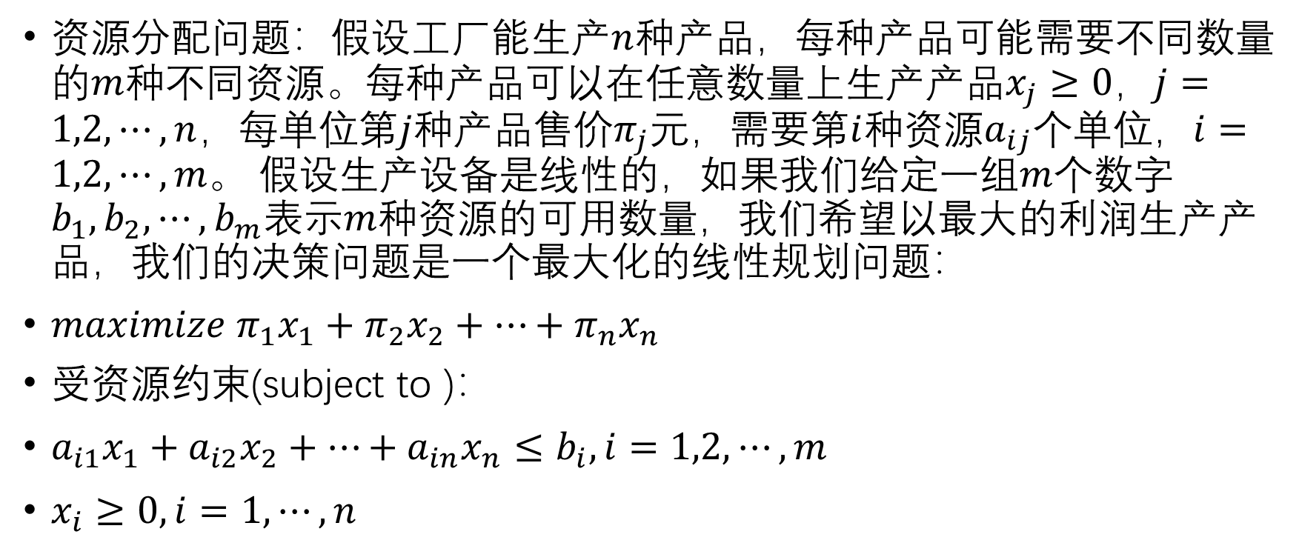
6.1 线性规划（Linear Programming）
资源分配问题：假设工厂能生产$n$种产品，每种产品可能需要不同数量的$m$种不同资源。每种产品可以在任意数量上生产产品$x_{j}≥0，j=1,2,⋯,n$，每单位第$j$种产品售价$π_{j}$元，需要第$i$种资源$a_{ij}$个单位，$i=1,2,⋯,m。$ 假设生产设备是线性的，如果我们给定一组$m$个数字$b_{1},b_{2},⋯,b_{m}$表示$m$种资源的可用数量，我们希望以最大的利润生产产品，我们的决策问题是一个最大化的线性规划问题：
$maximize π_{1}x_{1}+π_{2}x_{2}+⋯+π_{n}x_{n}$
受资源约束(subject to )：
$a_{i1}x_{1}+a_{i2}x_{2}+⋯+a_{in}x_{n}≤b_{i},i=1,2,⋯,m$
$x_{i}≥0,i=1,⋯,n$

Slide 18
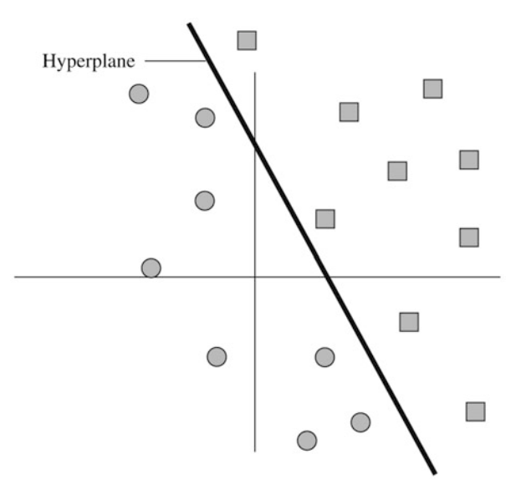
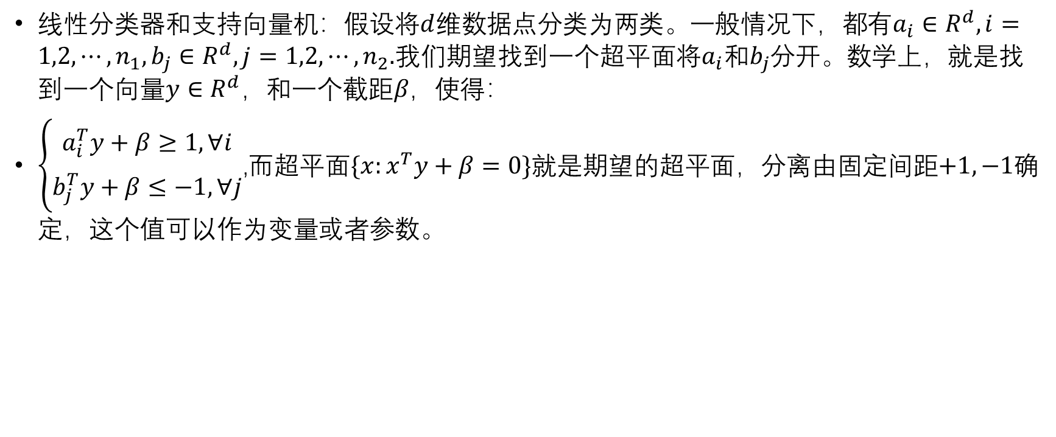
6.1 线性规划（Linear Programming）
线性分类器和支持向量机：假设将$d$维数据点分类为两类。一般情况下，都有$a_{i}∈R^{d},i=1,2,⋯,n_{1},b_{j}∈R^{d},j=1,2,⋯,n_{2}.$我们期望找到一个超平面将$a_{i}$和$b_{j}$分开。数学上，就是找到一个向量$y∈R^{d}，$和一个截距$β，$使得：
$\left\{\begin{aligned}a_{i}^{T}y+β≥1,∀i \\ \begin{matrix} \\ b_{j}^{T}y+β≤−1,∀j\end{matrix}\end{aligned}\right.$,而超平面$\{x:x^{T}y+β=0\}$就是期望的超平面，分离由固定间距$+1,−1$确定，这个值可以作为变量或者参数。

Slide 19
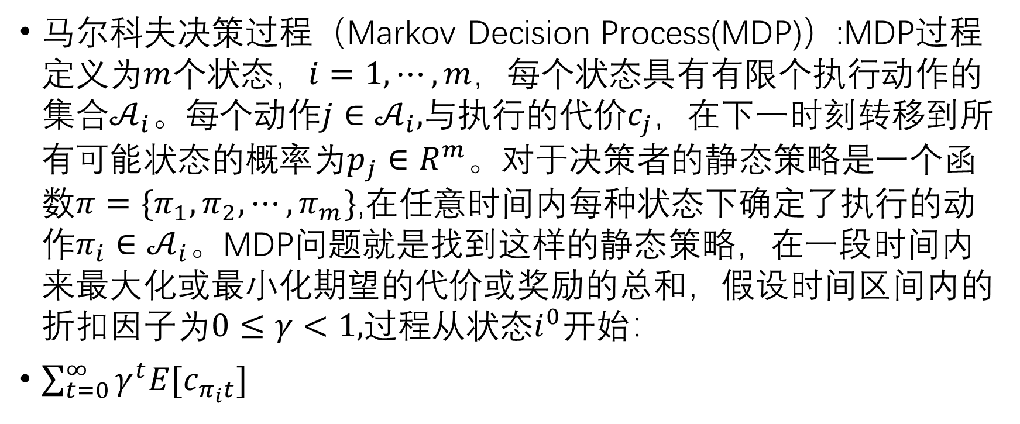
6.1 线性规划（Linear Programming）
马尔科夫决策过程（Markov Decision Process(MDP)）:MDP过程定义为$m$个状态，$i=1,⋯,m，$每个状态具有有限个执行动作的集合$𝒜_{i}$。每个动作$j∈𝒜_{i},$与执行的代价$c_{j}$，在下一时刻转移到所有可能状态的概率为$p_{j}∈R^{m}。$对于决策者的静态策略是一个函数$π=\{π_{1},π_{2},⋯,π_{m}\}$,在任意时间内每种状态下确定了执行的动作$π_{i}∈𝒜_{i}$。MDP问题就是找到这样的静态策略，在一段时间内来最大化或最小化期望的代价或奖励的总和，假设时间区间内的折扣因子为$0≤γ<1,$过程从状态$i^{0}$开始：
$\sum_{t=0}^{∞}{γ^{t}E[c_{π_{i}t}]}$

Slide 20
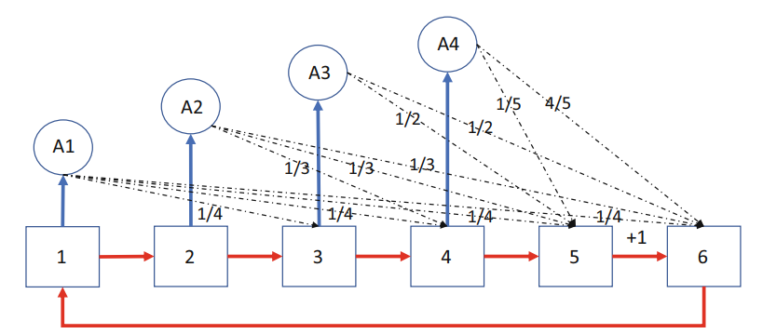
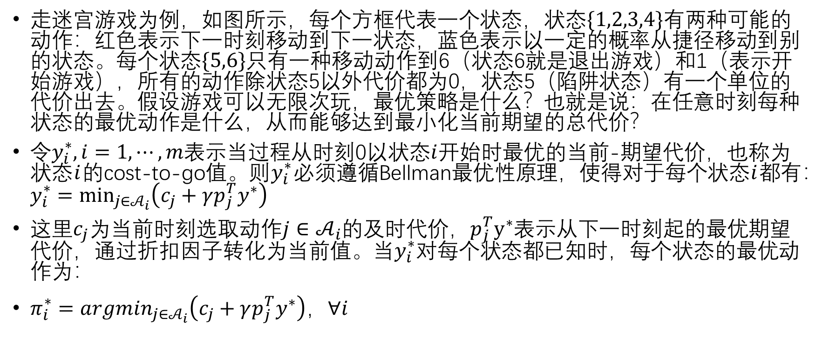
6.1 线性规划（Linear Programming）
走迷宫游戏为例，如图所示，每个方框代表一个状态，状态$\{1,2,3,4\}$有两种可能的动作：红色表示下一时刻移动到下一状态，蓝色表示以一定的概率从捷径移动到别的状态。每个状态$\{5,6\}$只有一种移动动作到6（状态6就是退出游戏）和1（表示开始游戏），所有的动作除状态5以外代价都为0，状态5（陷阱状态）有一个单位的代价出去。假设游戏可以无限次玩，最优策略是什么？也就是说：在任意时刻每种状态的最优动作是什么，从而能够达到最小化当前期望的总代价？
令$y_{i}^{∗},i=1,⋯,m$表示当过程从时刻0以状态$i$开始时最优的当前-期望代价，也称为状态$i$的cost-to-go值。则$y_{i}^{∗}$必须遵循Bellman最优性原理，使得对于每个状态$i$都有：$y_{i}^{∗}=\min_{j∈𝒜_{i}}\left(c_{j}+γp_{j}^{T}y^{∗}\right)$
这里$c_{j}$为当前时刻选取动作$j∈𝒜_{i}$的及时代价，$p_{j}^{T}y^{∗}$表示从下一时刻起的最优期望代价，通过折扣因子转化为当前值。当$y_{i}^{∗}$对每个状态都已知时，每个状态的最优动作为：
$π_{i}^{∗}=argmin_{j∈𝒜_{i}}\left(c_{j}+γp_{j}^{T}y^{∗}\right)，∀i$

Slide 21
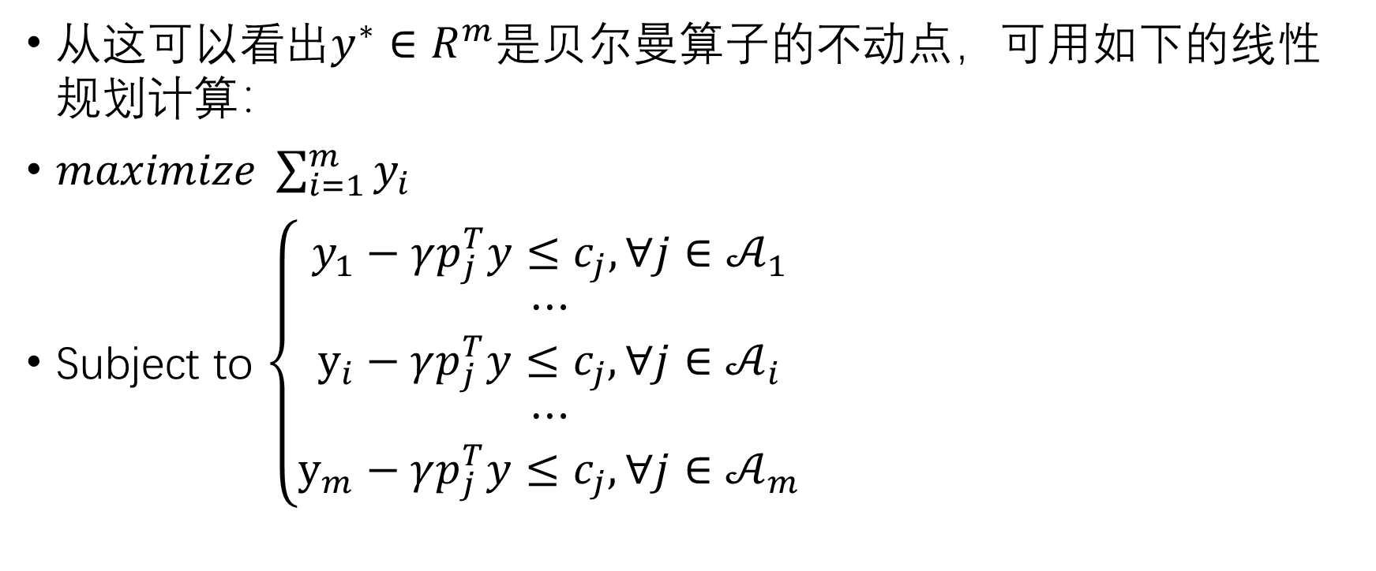
6.1 线性规划（Linear Programming）
从这可以看出$y^{∗}∈R^{m}$是贝尔曼算子的不动点，可用如下的线性规划计算：
$maximize \sum_{i=1}^{m}{y_{i}}$
Subject to $\left\{\begin{matrix}y_{1}−γp_{j}^{T}y≤c_{j},∀j∈𝒜_{1} \\ ⋯ \\ y_{i}−γp_{j}^{T}y≤c_{j},∀j∈𝒜_{i} \\ ⋯ \\ y_{m}−γp_{j}^{T}y≤c_{j},∀j∈𝒜_{m}\end{matrix}\right.$

Slide 22
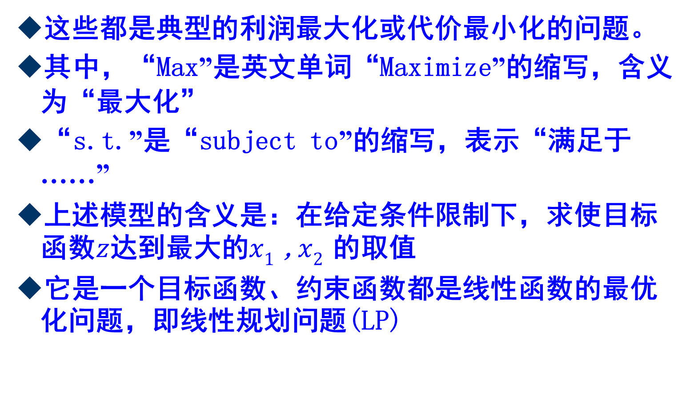
6.1 线性规划的基本概念-例(续4)
这些都是典型的利润最大化或代价最小化的问题。
其中，“Max”是英文单词“Maximize”的缩写，含义为“最大化”
“s.t.”是“subject to”的缩写，表示“满足于……”
上述模型的含义是：在给定条件限制下，求使目标函数$z$达到最大的$x1$ ,$x2$ 的取值
它是一个目标函数、约束函数都是线性函数的最优化问题，即线性规划问题(LP)

Slide 23
6.1 线性规划的基本概念-线性规划-模型的一般形式
目标函数
$$Min\left(Max\right)Z=c_{1}x_{1}+c_{2}x_{2}+⋯+c_{n}x_{n}$$
约束条件
$\left\{\begin{matrix}a_{11}x_{1}+a_{12}x_{2}+⋯a_{1n}x_{n}≤\left(=,≥\right)b_{1} \\ ⋮ \\ \begin{aligned}a_{i1}x_{1}+a_{i2}x_{2}+⋯a_{in}x_{n}≤\left(=,≥\right)b_{i} \\ ⋮ \\ a_{m1}x_{1}+a_{m2}x_{2}+⋯a_{mn}x_{n}≤\left(=,≥\right)b_{m} \\ x_{1},x_{2},x_{3},⋯,x_{n}≥0\end{aligned}\end{matrix}\right.$

Slide 24
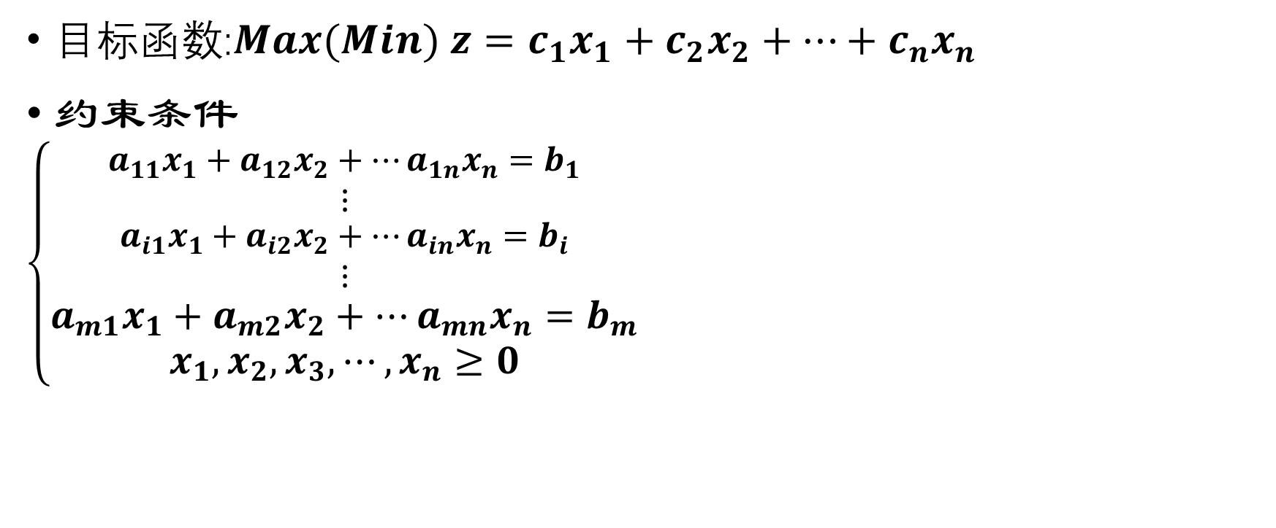
6.1 线性规划的基本概念-模型的标准形式
目标函数:$Max(Min) z=c_{1}x_{1}+c_{2}x_{2}+⋯+c_{n}x_{n}$
约束条件
$$\left\{\begin{matrix}a_{11}x_{1}+a_{12}x_{2}+⋯a_{1n}x_{n}=b_{1} \\ ⋮ \\ \begin{aligned}a_{i1}x_{1}+a_{i2}x_{2}+⋯a_{in}x_{n}=b_{i} \\ ⋮ \\ a_{m1}x_{1}+a_{m2}x_{2}+⋯a_{mn}x_{n}=b_{m} \\ x_{1},x_{2},x_{3},⋯,x_{n}≥0\end{aligned}\end{matrix}\right.$$
把一般的LP化成标准型的过程称为线性规划问题的标准化
方法：
1 目标标准化 max Z 等价于 min ( - Z )
min Z=-∑c_{j}x_{j}
2 化约束为等式,加松弛变量、减剩余变量
3 变量非负化
4 右端非负
注意：右端项要求非负
松弛变量(Slack Variable)：化不等式为等式约束

Slide 25
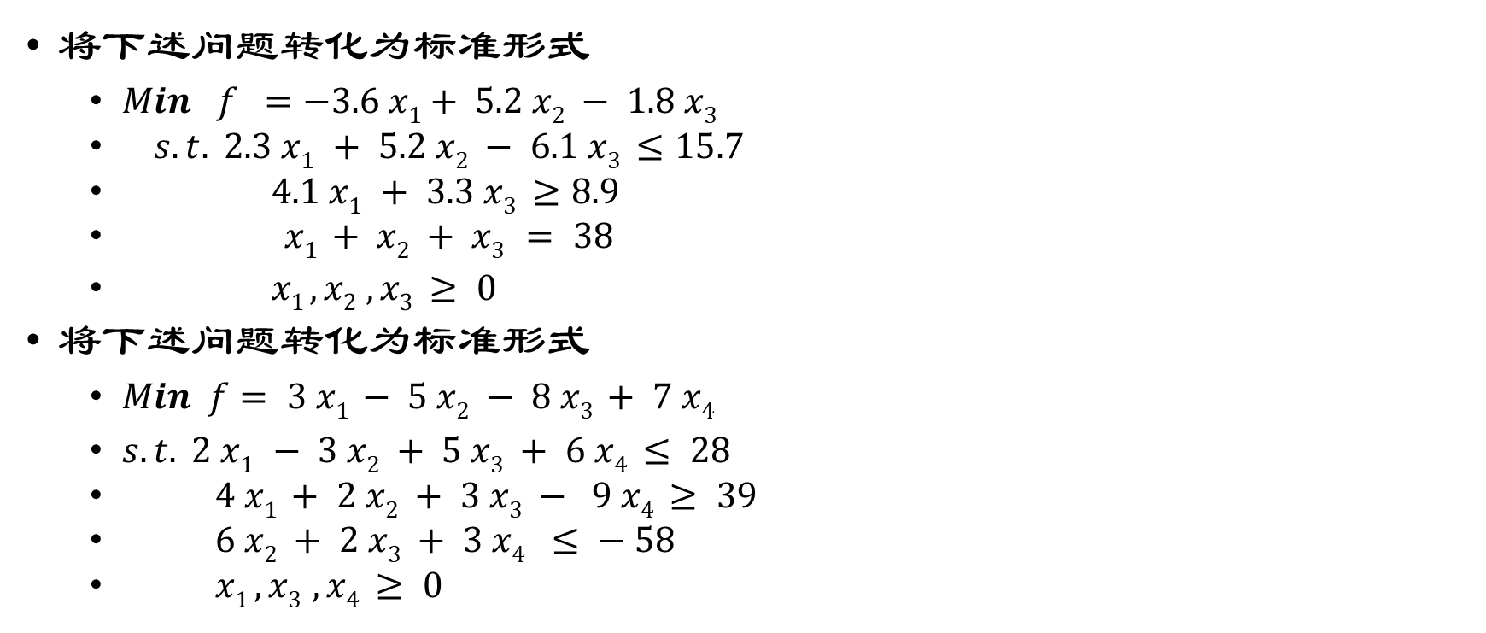
6.1 线性规划的基本概念-模型的标准形式
将下述问题转化为标准形式
$Min f =−3.6 x1+ 5.2 x2 − 1.8 x3$
$s. t. 2.3 x1 + 5.2 x2 − 6.1 x3 ≤15.7$
$4.1 x1 + 3.3 x3 ≥8.9$
$x1 + x2 + x3 = 38$
$x1 , x2 , x3 ≥ 0$
将下述问题转化为标准形式
$Min f= 3 x1 − 5 x2 − 8 x3 + 7 x4$
$s.t. 2 x1 − 3 x2 + 5 x3 + 6 x4 ≤ 28$
$4 x1 + 2 x2 + 3 x3 − 9 x4 ≥ 39$
$6 x2 + 2 x3 + 3 x4 ≤ − 58$
$x1 , x3 , x4 ≥ 0$

Slide 26
6.1 线性规划的基本概念-模型的标准形式
例子

Slide 27
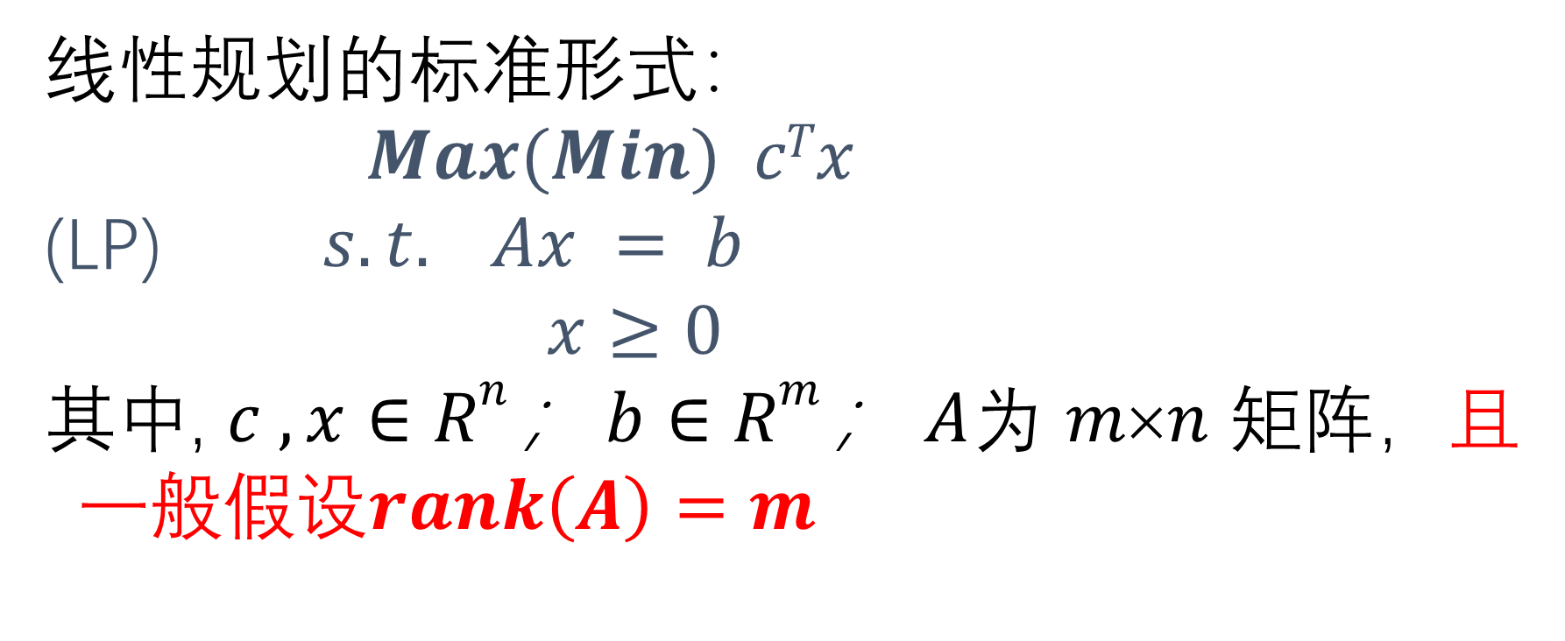
6.1 线性规划的基本概念-模型的标准形式
线性规划的标准形式：
$Max(Min) cTx$
(LP) $s.t. Ax = b$
$x≥0$
其中, $c , x∈Rn$； $b∈Rm$； $A$为 $mn$ 矩阵，且一般假设$rank\left(A\right)=m$

Slide 28
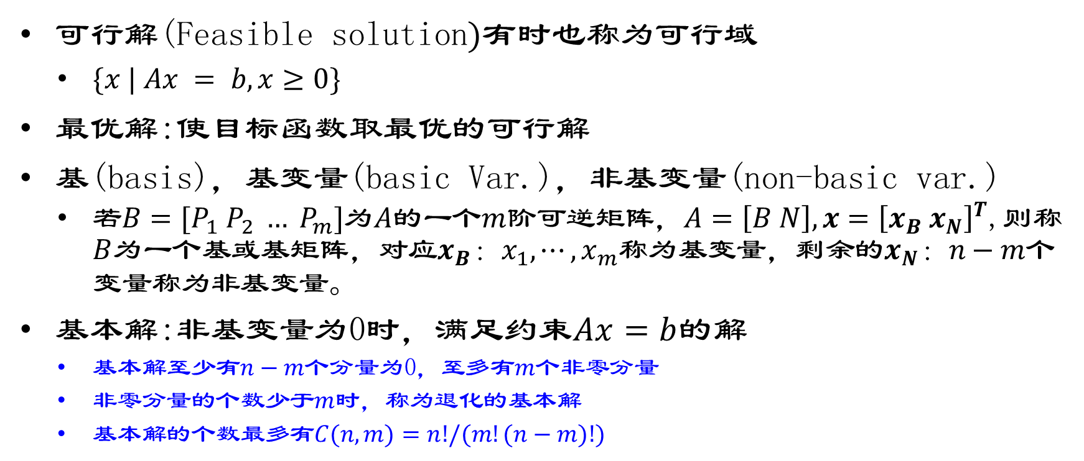
6.1 线性规划的基本概念-解的基本概念
可行解(Feasible solution$)$有时也称为可行域
$\{x | Ax = b, x≥0\}$
最优解:使目标函数取最优的可行解
基(basis)，基变量(basic Var.)，非基变量(non-basic var.)
若$B=[P_{1} P_{2} … P_{m}]$为$A$的一个$m$阶可逆矩阵，$A=\left[B N\right], x={\left[x_{B} x_{N}\right]}^{T}$,则称$B$为一个基或基矩阵，对应${x_{B}：x}_{1},⋯, x_{m}$称为基变量，剩余的$x_{N}：n−m$个变量称为非基变量。
基本解:非基变量为0时，满足约束$Ax=b$的解
基本解至少有$n−m$个分量为0，至多有$m$个非零分量
非零分量的个数少于$m$时，称为退化的基本解
基本解的个数最多有$C(n,m)=n!/(m!(n−m)!)$

Slide 29
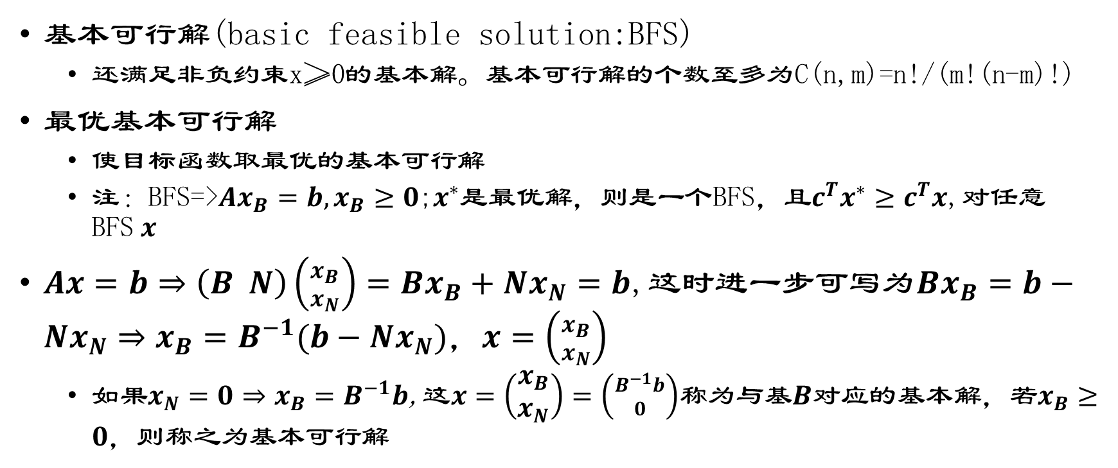
6.1 线性规划的基本概念-解的基本概念
基本可行解(basic feasible solution:BFS)
还满足非负约束x≥0的基本解。基本可行解的个数至多为C(n,m)=n!/(m!(n-m)!)
最优基本可行解
使目标函数取最优的基本可行解
注：BFS=>$Ax_{B}=b,x_{B}≥0$;$x^{∗}$是最优解，则是一个BFS，且$c^{T}x^{∗}≥c^{T}x$,对任意BFS$x$
$Ax=b⇒\left(B N\right)\left({x_{B} \atop x_{N}}\right)=Bx_{B}+Nx_{N}=b$,这时进一步可写为$Bx_{B}=b−Nx_{N}⇒x_{B}=B^{−1}(b−Nx_{N})$，$x=\left({x_{B} \atop x_{N}}\right)$
如果$x_{N}=0⇒x_{B}=B^{−1}b$,这$x=\left(\begin{aligned}x_{B} \\ x_{N}\end{aligned}\right)=\left({B^{−1}b \atop 0}\right)$称为与基$B$对应的基本解，若$x_{B}≥0$，则称之为基本可行解

Slide 30
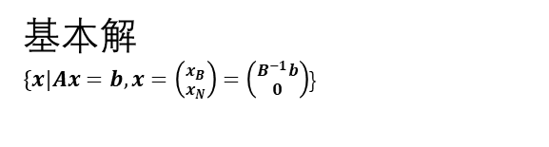

6.1 线性规划的基本概念-解的基本概念
可行解、基本解
基本可行解
可行解
$\{x|Ax=b,x≥0$}
基本解
$\{x|Ax=b,x=\left({x_{B} \atop x_{N}}\right)=\left({B^{−1}b \atop 0}\right)$}

Slide 31
6.1 线性规划的基本概念-解的基本情况
解的存在性：若(LP)的可行域(带约束的多面体)非空，则可行域是个凸集，且(LP)一定存在有限最优解或无界最优解
解在顶点的可达性：若(LP)存在有限最优解，则最优解可在某个顶点处达到
顶点与基本可行解的关系：x₀是(LP)的可行域顶点的充分必要条件是x₀是(LP)的基本可行解
→可通过求基本可行解得到有限最优解

Slide 32
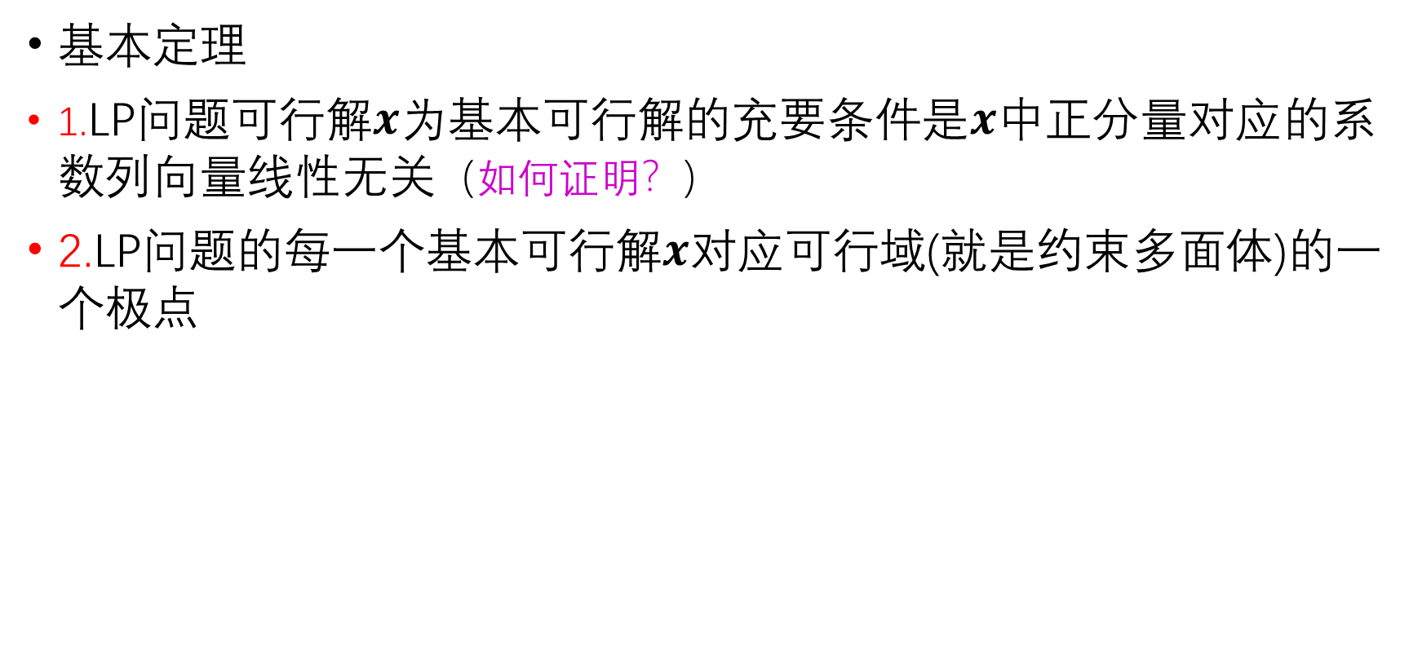
6.1 线性规划的基本概念-线性规划问题的基本理论
基本定理
1.LP问题可行解$x$为基本可行解的充要条件是$x$中正分量对应的系数列向量线性无关（如何证明？）
2.LP问题的每一个基本可行解$x$对应可行域(就是约束多面体)的一个极点

Slide 33
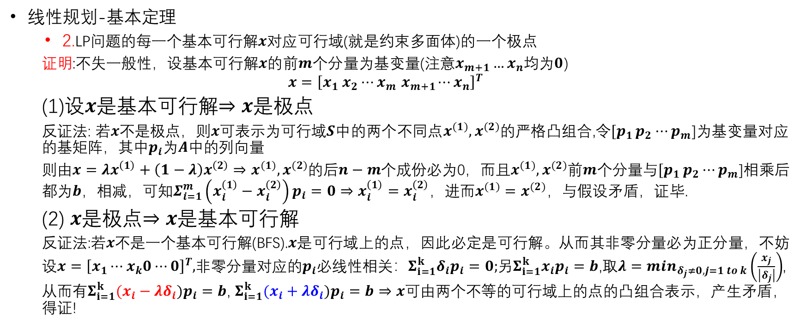
6.1 线性规划的基本概念-线性规划问题的基本理论(续1)
线性规划-基本定理
2.LP问题的每一个基本可行解$x$对应可行域(就是约束多面体)的一个极点
证明:不失一般性，设基本可行解$x$的前$m$个分量为基变量(注意$x_{m+1}…x_{n}均为0$)
$$x={\left[x_{1} x_{2}⋯x_{m}{ x}_{m+1}⋯x_{n}\right]}^{T}$$
(1)设$x$是基本可行解$⇒x$是极点
反证法: 若$x$不是极点，则$x$可表示为可行域$S$中的两个不同点$x^{(1)},x^{(2)}$的严格凸组合,令${[p}_{1 }p_{2}⋯p_{m}$]为基变量对应的基矩阵，其中$p_{i}$为$A$中的列向量
则由$x=λx^{\left(1\right)}+\left(1−λ\right)x^{\left(2\right)}⇒$ $x^{(1)},x^{(2)}$的后$n−m$个成份必为0，而且$x^{(1)},x^{(2)}$前$m$个分量与${[p}_{1 }p_{2}⋯p_{m}$]相乘后都为$b$，相减，可知$Σ_{i=1}^{m}\left(x_{i}^{\left(1\right)}−x_{i}^{\left(2\right)}\right)p_{i}=0⇒x_{i}^{\left(1\right)}=x_{i}^{\left(2\right)}$，进而$x^{(1)}=x^{(2)}$，与假设矛盾，证毕.
(2) $x$是极点$⇒x$是基本可行解
反证法:若$x$不是一个基本可行解(BFS).$x$是可行域上的点，因此必定是可行解。从而其非零分量必为正分量，不妨设$x={\left[x_{1}⋯x_{k}0⋯0\right]}^{T},$非零分量对应的$p_{i}$必线性相关：$Σ_{i=1}^{k}δ_{i}p_{i}=0;$另$Σ_{i=1}^{k}x_{i}p_{i}=b$,取$λ=min_{δ_{j}≠0, j=1 to k}\left(\frac{x_{j}}{\left|δ_{j}\right|}\right)$,从而有$Σ_{i=1}^{k}{(x_{i}−λδ}_{i})p_{i}=b$, $Σ_{i=1}^{k}{(x_{i}+λδ}_{i})p_{i}=b⇒x$可由两个不等的可行域上的点的凸组合表示，产生矛盾，得证!

Slide 34
6.1 线性规划的基本概念-线性规划问题的基本理论(续2)
线性规划-基本定理
3.有界凸集S(polytope)上的任意一点都可以表示为S的极点的凸组合,如果是无界凸集(polyhedron)则可以表示为S的极点的凸组合加上极方向的正组合来表示
4.LP问题若可行域有界，且存在最优解，则目标函数必可在其可行域的某个顶点达到
证明：假设不在顶点达到，利用基本定理3，可以得出顶点也是最优解
从这些基本定理可以得到以下结论
LP问题的可行域是凸集，可能无界，但顶点数有限
LP问题每个基本可行解对应可行域的一个极点
LP问题有最优解，则必可在某些极点上达到最优值
凸集的方向
凸集的极方向

Slide 35
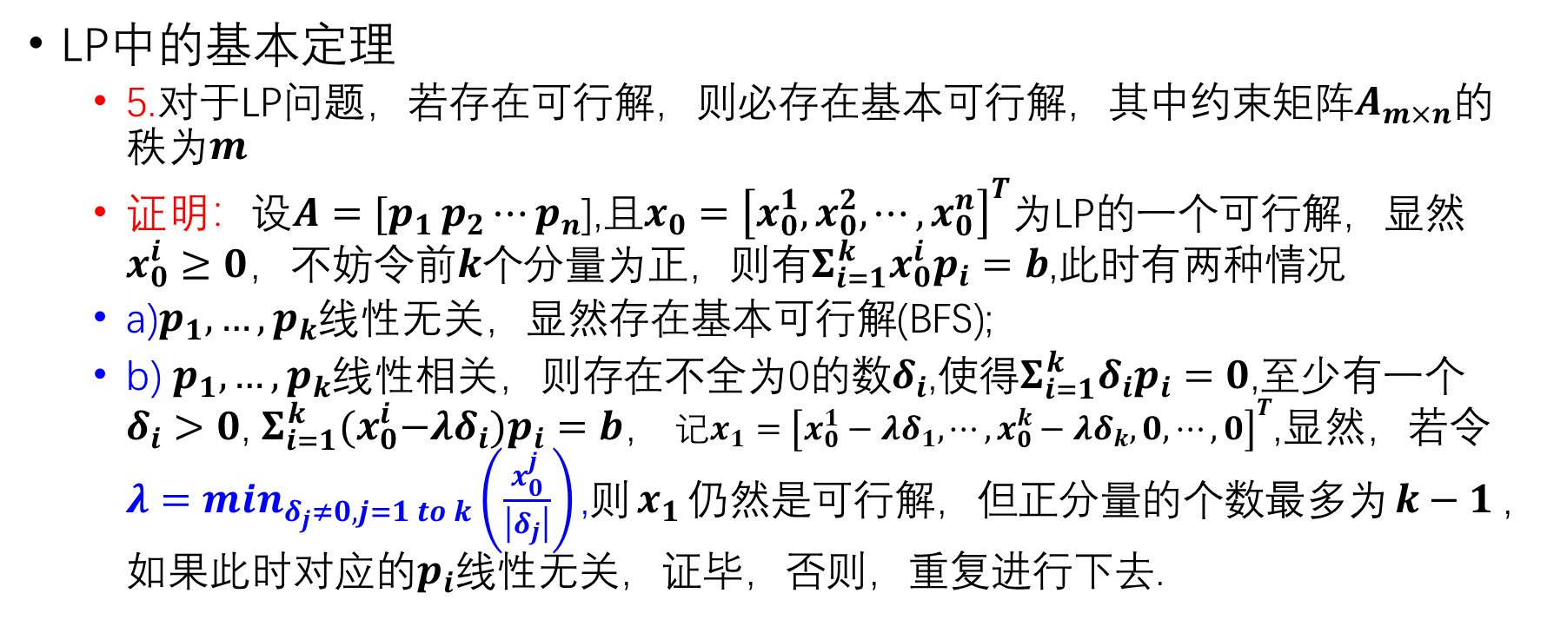
6.1 线性规划的基本概念-线性规划问题的基本理论(续3)
LP中的基本定理
5.对于LP问题，若存在可行解，则必存在基本可行解，其中约束矩阵$A_{m×n}$的秩为$m$
证明：设${A=[p}_{1 }p_{2}⋯p_{n}$],且$x_{0}={\left[x_{0}^{1},x_{0}^{2},⋯,x_{0}^{n}\right]}^{T}$为LP的一个可行解，显然$x_{0}^{i}≥0$，不妨令前$k$个分量为正，则有$Σ_{i=1}^{k}x_{0}^{i}p_{i}=b$,此时有两种情况
a)$p_{1},…,p_{k}$线性无关，显然存在基本可行解(BFS);
b) $p_{1},…,p_{k}$线性相关，则存在不全为0的数$δ_{i}$,使得$Σ_{i=1}^{k}δ_{i}p_{i}=0$,至少有一个$δ_{i}>0$, $Σ_{i=1}^{k}{(x}_{0}^{i}−λδ_{i})p_{i}=b$， $记x_{1}={\left[x_{0}^{1}−λδ_{1},{⋯,x}_{0}^{k}−λδ_{k},0,⋯,0\right]}^{T}$,显然，若令$λ=min_{δ_{j}≠0, j=1 to k}\left(\frac{x_{0}^{j}}{\left|δ_{j}\right|}\right)$,则$x_{1}$仍然是可行解，但正分量的个数最多为$k−1$，如果此时对应的$p_{i}$线性无关，证毕，否则，重复进行下去.

Slide 36
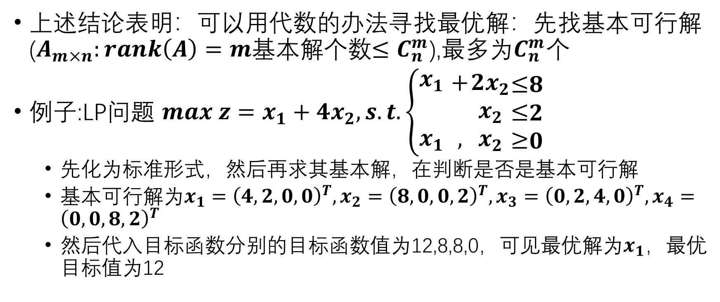
6.1 线性规划的基本概念-线性规划问题的基本理论(续4)
上述结论表明：可以用代数的办法寻找最优解：先找基本可行解($A_{m×n}:rank\left(A\right)=m$基本解个数$≤C_{n}^{m}$),最多为$C_{n}^{m}$个
例子:LP问题 $max z=x_{1}+4x_{2},s.t.\left\{\begin{aligned}x_{1} \\ \\ x_{1}\end{aligned}\right.\begin{aligned}+ \\ \\ ,\end{aligned}\begin{aligned}2x_{2} \\ x_{2} \\ x_{2}\end{aligned}\begin{aligned}≤ \\ ≤ \\ ≥\end{aligned}\begin{aligned}8 \\ 2 \\ 0\end{aligned}$
先化为标准形式，然后再求其基本解，在判断是否是基本可行解
基本可行解为$x_{1}={\left(4,2,0,0\right)}^{T},x_{2}={\left(8,0,0,2\right)}^{T},x_{3}={\left(0,2,4,0\right)}^{T},x_{4}={\left(0,0,8,2\right)}^{T}$
然后代入目标函数分别的目标函数值为12,8,8,0，可见最优解为$x_{1}$，最优目标值为12

Slide 37
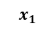
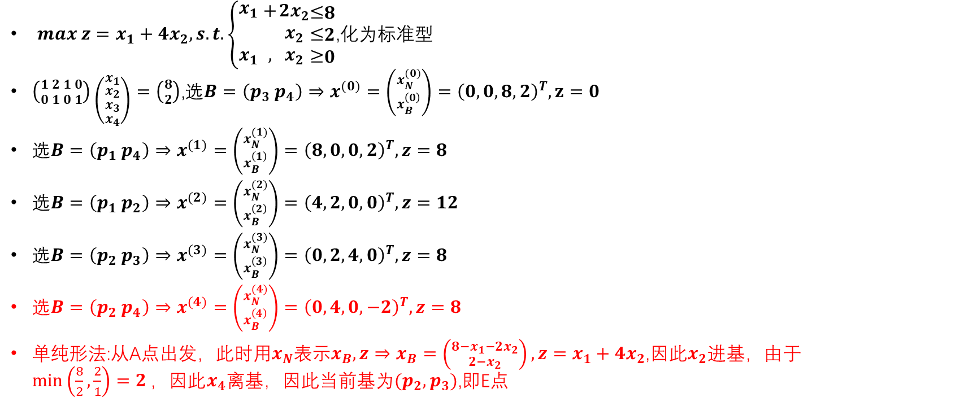
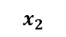
6.1 线性规划的基本概念-线性规划问题的基本理论(续4)(注1)
$max z=x_{1}+4x_{2},s.t.\left\{\begin{aligned}x_{1} \\ \\ x_{1}\end{aligned}\right.\begin{aligned}+ \\ \\ ,\end{aligned}\begin{aligned}2x_{2} \\ x_{2} \\ x_{2}\end{aligned}\begin{aligned}≤ \\ ≤ \\ ≥\end{aligned}\begin{aligned}8 \\ 2 \\ 0\end{aligned}$,化为标准型
$\left({1 \atop 0}{2 \atop 1}{1 \atop 0}{0 \atop 1}\right)\left({x_{1} \atop \begin{aligned}x_{2} \\ x_{3} \\ x_{4}\end{aligned}}\right)=\left({8 \atop 2}\right)$,选$B=\left(p_{3} p_{4}\right)⇒x^{(0)}=\left({x_{N}^{(0)} \atop x_{B}^{\left(0\right)}}\right)={\left(0,0,8,2\right)}^{T},z=0$
选$B=\left(p_{1} p_{4}\right)⇒x^{(1)}=\left({x_{N}^{(1)} \atop x_{B}^{\left(1\right)}}\right)={\left(8,0,0,2\right)}^{T},z=8$
选$B=\left(p_{1} p_{2}\right)⇒x^{(2)}=\left({x_{N}^{(2)} \atop x_{B}^{\left(2\right)}}\right)={\left(4,2,0,0\right)}^{T},z=12$
选$B=\left(p_{2} p_{3}\right)⇒x^{(3)}=\left({x_{N}^{(3)} \atop x_{B}^{\left(3\right)}}\right)={\left(0,2,4,0\right)}^{T},z=8$
选$B=\left(p_{2} p_{4}\right)⇒x^{(4)}=\left({x_{N}^{(4)} \atop x_{B}^{\left(4\right)}}\right)={\left(0,4,0,−2\right)}^{T},z=8$
单纯形法:从A点出发，此时用$x_{N}$表示$x_{B},z⇒x_{B}=\left({8−x_{1}−2x_{2} \atop 2−x_{2}}\right),z=x_{1}+4x_{2}$,因此$x_{2}$进基，由于$\min\left(\frac{8}{2},\frac{2}{1}\right)=2，因此x_{4}$离基，因此当前基为$(p_{2},p_{3})$,即E点
$$x_{2}$$
D
C
E
A
B
$$x_{1}$$

Slide 38
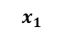
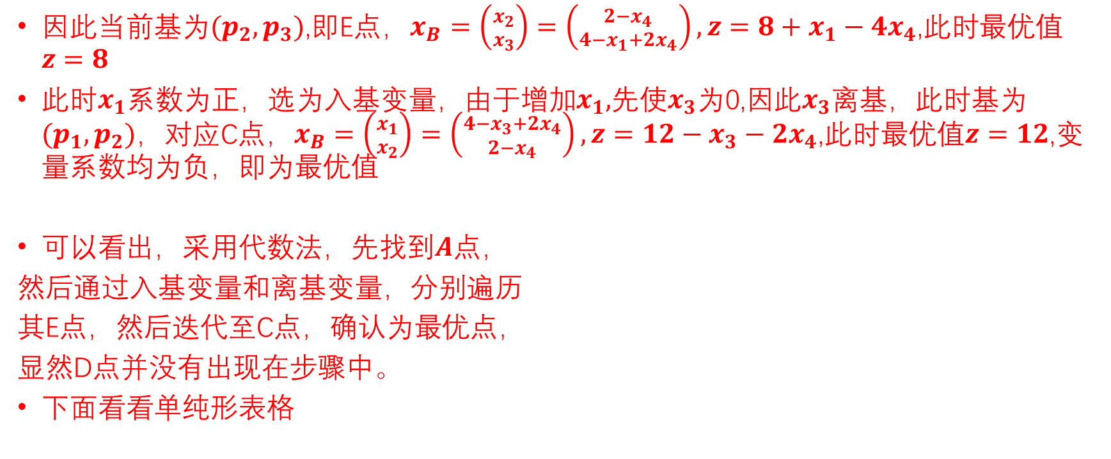
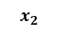
6.1 线性规划的基本概念-线性规划问题的基本理论(续4)(注2)
因此当前基为$(p_{2},p_{3})$,即E点，$x_{B}=\left({x_{2} \atop x_{3}}\right)=\left({2−x_{4} \atop 4−x_{1}+2x_{4}}\right),z=8+x_{1}−4x_{4}$,此时最优值$z=8$
此时$x_{1}$系数为正，选为入基变量，由于增加$x_{1},$先使$x_{3}$为0,因此$x_{3}$离基，此时基为$(p_{1},p_{2})$，对应C点，$x_{B}=\left({x_{1} \atop x_{2}}\right)=\left({4−x_{3}+2x_{4} \atop 2−x_{4}}\right),z=12−x_{3}−2x_{4}$,此时最优值$z=12$,变量系数均为负，即为最优值
可以看出，采用代数法，先找到$A$点，
然后通过入基变量和离基变量，分别遍历
其E点，然后迭代至C点，确认为最优点，
显然D点并没有出现在步骤中。
下面看看单纯形表格
$$x_{2}$$
D
C
E
A
B
$$x_{1}$$

Slide 39
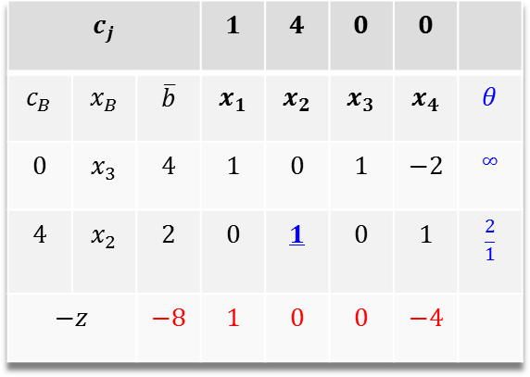
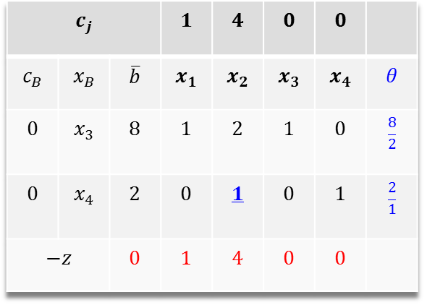
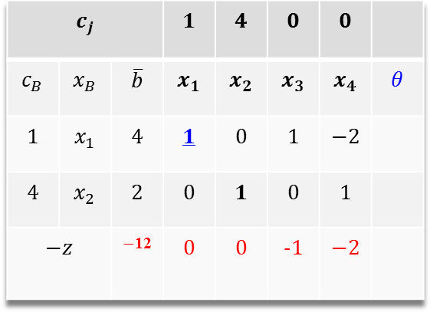
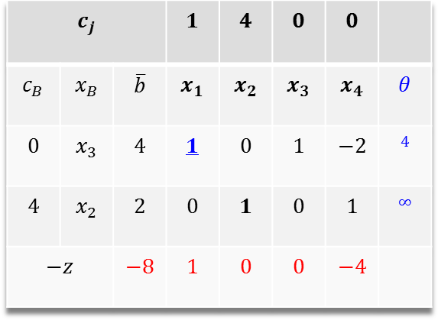
6.1 线性规划的基本概念-线性规划问题的基本理论(续4)(注3)
单纯形表

Slide 40
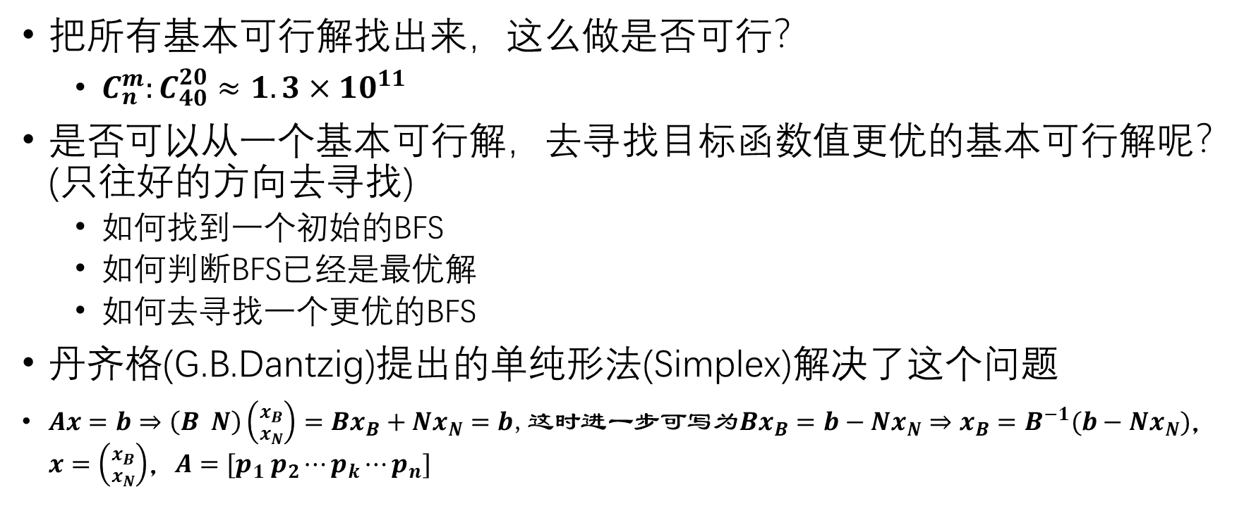
6.1线性规划-单纯形法(simplex)
把所有基本可行解找出来，这么做是否可行？
$C_{n}^{m}:C_{40}^{20}≈1.3×10^{11}$
是否可以从一个基本可行解，去寻找目标函数值更优的基本可行解呢？(只往好的方向去寻找)
如何找到一个初始的BFS
如何判断BFS已经是最优解
如何去寻找一个更优的BFS
丹齐格(G.B.Dantzig)提出的单纯形法(Simplex)解决了这个问题
$Ax=b⇒\left(B N\right)\left({x_{B} \atop x_{N}}\right)=Bx_{B}+Nx_{N}=b$,这时进一步可写为$Bx_{B}=b−Nx_{N}⇒x_{B}=B^{−1}(b−Nx_{N})$，$x=\left({x_{B} \atop x_{N}}\right)$，$A=[p_{1} p_{2}⋯p_{k}⋯p_{n}]$

Slide 41
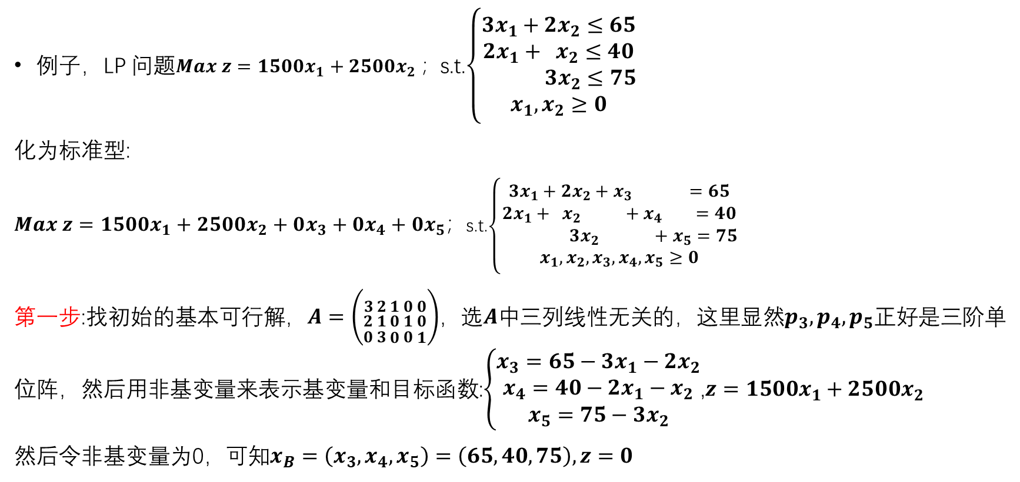
6.1线性规划-单纯形法（续1）
例子，LP 问题$Max z=1500x_{1}+2500x_{2} ；$s.t.$\left\{\begin{matrix}3x_{1}+2x_{2}≤65 \\ 2x_{1}+ x_{2}≤40 \\ \begin{aligned} 3x_{2}≤75 \\ x_{1},x_{2}≥0\end{aligned}\end{matrix}\right.$
化为标准型:
$Max z=1500x_{1}+2500x_{2}+0x_{3}+0x_{4}+0x_{5}；$s.t.$\left\{\begin{matrix}3x_{1}+2x_{2}+x_{3} =65 \\ 2x_{1}+ x_{2} +x_{4} =40 \\ \begin{aligned} 3x_{2} +x_{5}=75 \\ x_{1},x_{2},x_{3},x_{4},x_{5}≥0\end{aligned}\end{matrix}\right.$
第一步:找初始的基本可行解，$A=\left({3 \atop \begin{aligned}2 \\ 0\end{aligned}}{2 \atop \begin{aligned}1 \\ 3\end{aligned}}{1 \atop \begin{aligned}0 \\ 0\end{aligned}}{0 \atop \begin{aligned}1 \\ 0\end{aligned}}{0 \atop \begin{aligned}0 \\ 1\end{aligned}}\right)$，选$A$中三列线性无关的，这里显然$p_{3},p_{4},p_{5}$正好是三阶单位阵，然后用非基变量来表示基变量和目标函数:$\left\{\begin{aligned}x_{3}=65−3x_{1}−2x_{2} \\ x_{4}=40−2x_{1}−x_{2} \\ x_{5}=75−3x_{2}\end{aligned}\right.$,$z=1500x_{1}+2500x_{2}$
然后令非基变量为0，可知$x_{B}=\left(x_{3},x_{4},x_{5}\right)=\left(65,40,75\right),z=0$

Slide 42
6.1线性规划-单纯形法（续2）
$x_{N}={\left(x_{1},x_{2}\right)}^{T}={\left(0,0\right)}^{T}$,这时函数值$z=1500x_{1}+2500x_{2}=0$,显然不是最优的，增加$x_{1}$或$x_{2}$的值都可令目标函数值增加，但$x_{2}$增加更快$\left\{\begin{aligned}x_{3}=65−3x_{1}−2x_{2} \\ { x}_{4}=40−2x_{1}−x_{2} \\ x_{5}=75−3x_{2}\end{aligned}\right.$，此时为确保$\left(x_{3},x_{4},x_{5}\right)≥0$,而$x_{1}$为0，则需要将$\left(x_{3},x_{4},x_{5}\right)$中某个变量移出基变量(称为Leaving variable)，而$x_{2}$进入基变量中(称为Entering variable)，如何选取离基变量呢？$min\{\frac{65}{2},\frac{40}{1},\frac{75}{3}\}$对应的变量，这时增加$x_{2}$会导致该变量$x_{5}$最先达到约束边界。这时新的基变量为$x_{B}=\left\{x_{2},x_{3},x_{4}\right\},x_{N}=\{x_{1},x_{5}\}$,可行基为$\{p_{2},p_{3},p_{4}\}$,再次用非基变量表示基变量和目标函数:
$\left\{\begin{aligned}x_{2}= \\ \\ \end{aligned}\begin{aligned} \\ x_{3}= \\ \end{aligned}\begin{aligned} \\ \\ x_{4}= \end{aligned}\begin{aligned}25 \\ 15 \\ 15\end{aligned}\begin{aligned} \\ −3x_{1} \\ −2x_{1}\end{aligned}\begin{aligned}−1/3x_{5} \\ +2/3x_{5} \\ +1/3x_{5}\end{aligned}\right.,z=62500+1500x_{1}−\frac{2500}{3}x_{5}$,这时$x_{N}={\left(x_{1},x_{2}\right)}^{T}={\left(0,0\right)}^{T}$,这时函数值$z=62500$,但是如果增加$x_{1}$的值，目标函数值仍然会增加，因此将$x_{1}$作为入基变量，$min\{25,\frac{15}{3},\frac{15}{2}\}$对应的$x_{3}$作为出基变量，再次用$x_{N}$表示$x_{B}$和目标函数

Slide 43
6.1线性规划-单纯形法（续3）
$\left\{\begin{aligned}x_{1}= \\ \\ \end{aligned}\begin{aligned} \\ x_{2}= \\ \end{aligned}\begin{aligned} \\ \\ x_{4}= \end{aligned}\begin{aligned}5 \\ 25 \\ 5\end{aligned}\begin{aligned}−1/3x_{3} \\ \\ +2/3x_{3}\end{aligned}\begin{aligned}+2/9x_{5} \\ −1/3x_{5} \\ −1/9x_{5}\end{aligned}\right.,$
目标函数$z=70000−500x_{3}−500x_{5}$
此时目标函数中的非基变量系数均为负，目标函数已经最优，此时最优解为$x^{∗}={\left(5,25,0,5,0\right)}^{T}$

Slide 44
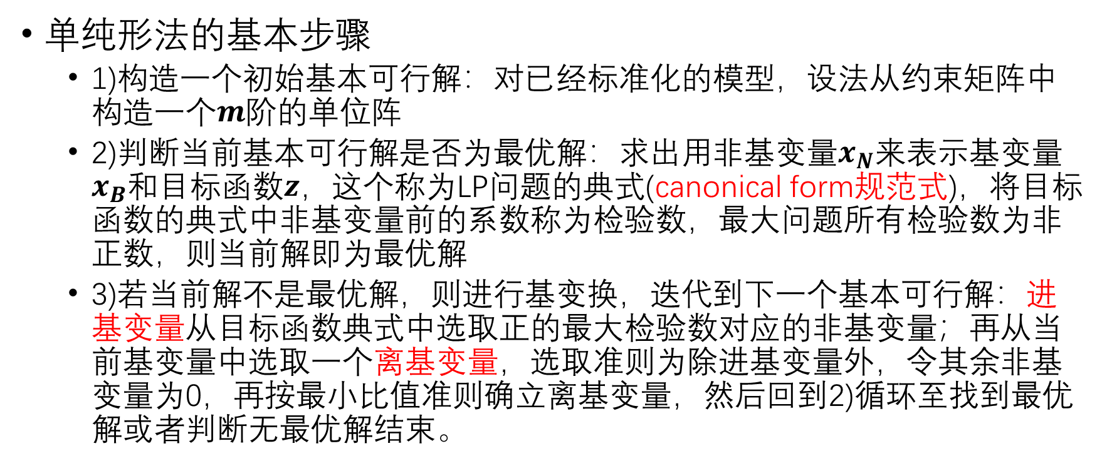
6.1线性规划-单纯形法（续3）
单纯形法的基本步骤
1)构造一个初始基本可行解：对已经标准化的模型，设法从约束矩阵中构造一个$m$阶的单位阵
2)判断当前基本可行解是否为最优解：求出用非基变量$x_{N}$来表示基变量$x_{B}$和目标函数$z$，这个称为LP问题的典式(canonical form规范式)，将目标函数的典式中非基变量前的系数称为检验数，最大问题所有检验数为非正数，则当前解即为最优解
3)若当前解不是最优解，则进行基变换，迭代到下一个基本可行解：进基变量从目标函数典式中选取正的最大检验数对应的非基变量；再从当前基变量中选取一个离基变量，选取准则为除进基变量外，令其余非基变量为0，再按最小比值准则确立离基变量，然后回到2)循环至找到最优解或者判断无最优解结束。

Slide 45
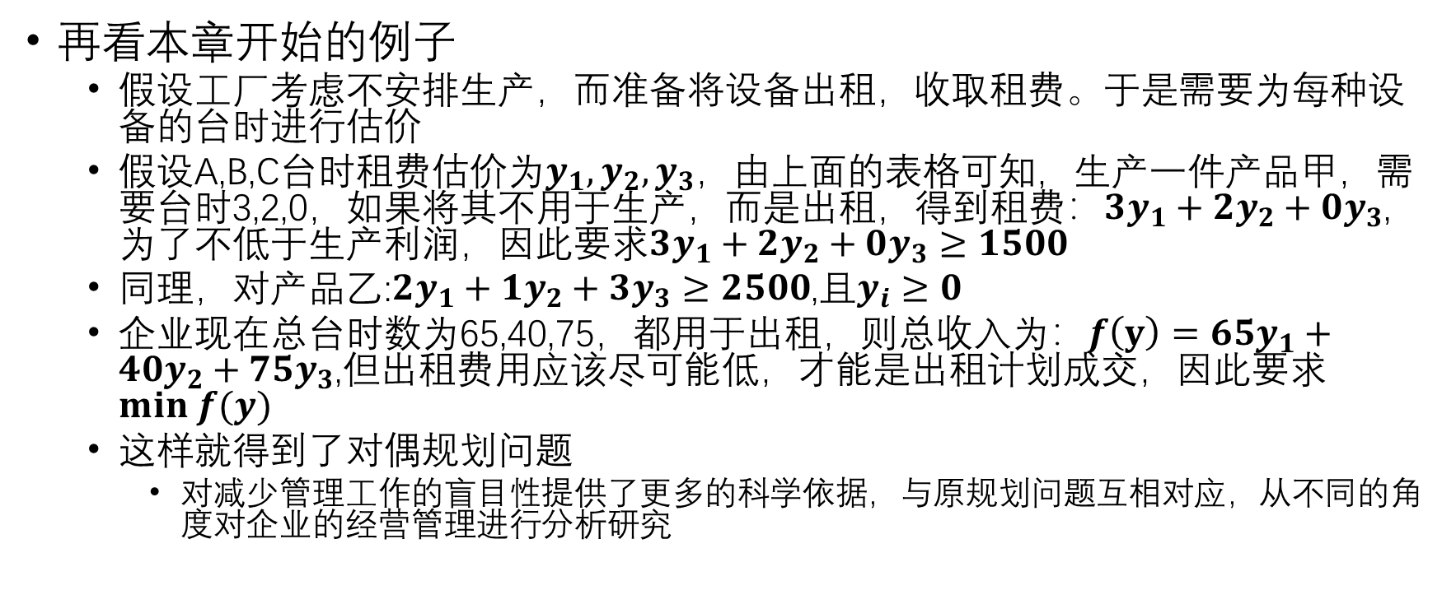
6.1线性规划- 对偶问题(Duality)
产品甲
产品乙
设备能力（h）
设备A
3
2
65
设备B
2
1
40
设备C
0
3
75
利润（元/件）
1500
2500
再看本章开始的例子
假设工厂考虑不安排生产，而准备将设备出租，收取租费。于是需要为每种设备的台时进行估价
假设A,B,C台时租费估价为$y_{1},y_{2},y_{3}$，由上面的表格可知，生产一件产品甲，需要台时3,2,0，如果将其不用于生产，而是出租，得到租费：$3y_{1}+2y_{2}+0y_{3}$,为了不低于生产利润，因此要求$3y_{1}+2y_{2}+0y_{3}≥1500$
同理，对产品乙:$2y_{1}+1y_{2}+3y_{3}≥2500$,且$y_{i}≥0$
企业现在总台时数为65,40,75，都用于出租，则总收入为：$f\left(y\right)=65y_{1}+40y_{2}+75y_{3}$,但出租费用应该尽可能低，才能是出租计划成交，因此要求$min f(y)$
这样就得到了对偶规划问题
对减少管理工作的盲目性提供了更多的科学依据，与原规划问题互相对应，从不同的角度对企业的经营管理进行分析研究

Slide 46
6.1线性规划-对偶问题(Duality)
例子
某家具厂木器车间生产木门与木窗两种产品，木门利润56元/扇，木窗30元/扇。生产木门需要木工4小时，油漆工2小时；生产木窗木工3小时，油漆工1小时。车间每日可用木工总工时120小时，油漆工50小时。问该如何安排生产才能是每日利润对大？
Max $z=56x_{1}+30x_{2}, s.t. 4x_{1}+3x_{2}≤120,2x_{1}+x_{2}≤50,x_{1},x_{2}≥0$
最优解$x^{∗}={\left(x_{1},x_{2}\right)}^{T}={\left(15,20\right)}^{T}=1440$（元）

Slide 47
6.1线性规划-对偶问题(Duality)
某家具厂木器车间生产木门与木窗两种产品，木门利润56元/扇，木窗30元/扇。生产木门需要木工4小时，油漆工2小时；生产木窗木工3小时，油漆工1小时。车间每日可用木工总工时120小时，油漆工50小时。问该如何安排生产才能是每日利润对大？
从另一个角度思考：假若有一个个体经营者，手中有一批木器家具生产订单，他想利用该木器车间的木工与油漆工来加工完成他的订单。就需要考虑付给该车间每个工时的价格。他可以构造一个数学模型来研究如何定价才能既使木器车间觉得有利可图从而愿意替他加工这批订单，又使自己所付的工时费用总数最少呢？

Slide 48
6.1线性规划-对偶问题(Duality)
设$w_{1}$为付给木工每个工时的价格，$w_{2}$为付给油漆工每个工时的价格，则该个体经营者的目标函数为每日所付工时费用最小：
$min f=120w_{1}+50w_{2}$
注意：该个体经营者所付的价格不能太低，至少不能低于该车间生产木门、木窗所得到的收入，否则该车间觉得无利可图就不会给他加工这批订单，因此：
$4w_{1}+2w_{2}≥56;3w_{1}+w_{2}≥30,w_{1},w_{2}≥0$
此时最优解：$w^{∗}={\left(w_{1}^{∗},w_{2}^{∗}\right)}^{T}={\left(2,24\right)}^{T},f^{∗}=1440$

Slide 49
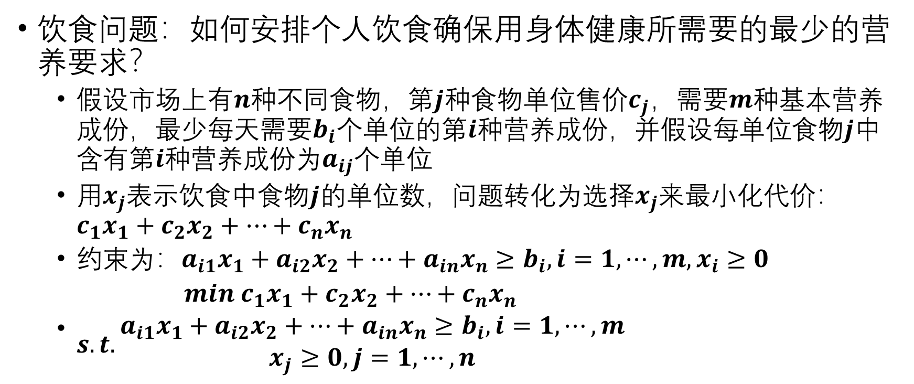
6.1线性规划-对偶问题(Duality)
饮食问题：如何安排个人饮食确保用身体健康所需要的最少的营养要求？
假设市场上有$n$种不同食物，第$j$种食物单位售价$c_{j}，$需要$m$种基本营养成份，最少每天需要$b_{i}$个单位的第$i$种营养成份，并假设每单位食物$j$中含有第$i$种营养成份$为a_{ij}$个单位
用$x_{j}$表示饮食中食物$j$的单位数，问题转化为选择$x_{j}$来最小化代价：$c_{1}x_{1}+c_{2}x_{2}+⋯+c_{n}x_{n}$
约束为：$a_{i1}x_{1}+a_{i2}x_{2}+⋯+a_{in}x_{n}≥b_{i},i=1,⋯,m,x_{i}≥0$
$\begin{matrix}min c_{1}x_{1}+c_{2}x_{2}+⋯+c_{n}x_{n} \\ s.t.\begin{matrix}a_{i1}x_{1}+a_{i2}x_{2}+⋯+a_{in}x_{n}≥b_{i},i=1,⋯,m \\ x_{j}≥0,j=1,⋯,n\end{matrix}\end{matrix}$

Slide 50
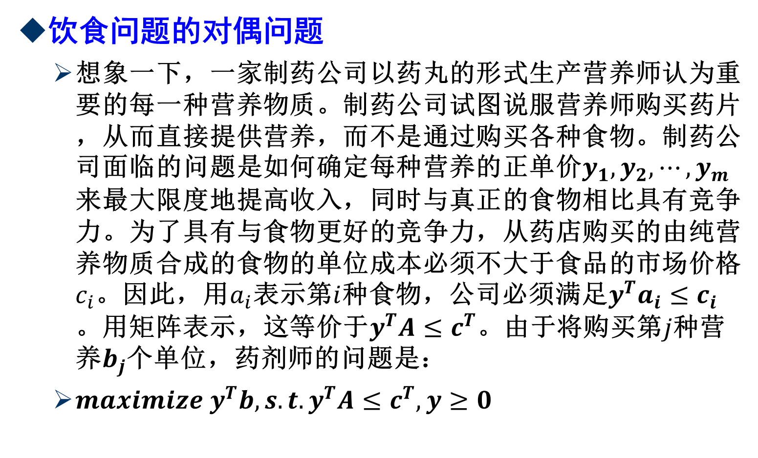
6.1 线性规划-对偶问题(Duality)
饮食问题的对偶问题
想象一下，一家制药公司以药丸的形式生产营养师认为重要的每一种营养物质。制药公司试图说服营养师购买药片，从而直接提供营养，而不是通过购买各种食物。制药公司面临的问题是如何确定每种营养的正单价$y_{1},y_{2},⋯,y_{m}$来最大限度地提高收入，同时与真正的食物相比具有竞争力。为了具有与食物更好的竞争力，从药店购买的由纯营养物质合成的食物的单位成本必须不大于食品的市场价格$c_{i}$。因此，用$a_{i}$表示第$i$种食物，公司必须满足$y^{T}a_{i}≤c_{i}$。用矩阵表示，这等价于$y^{T}A≤c^{T}$。由于将购买第$j$种营养$b_{j}$个单位，药剂师的问题是：
$maximize y^{T}b, s.t. y^{T}A≤c^{T},y≥0$

Slide 51
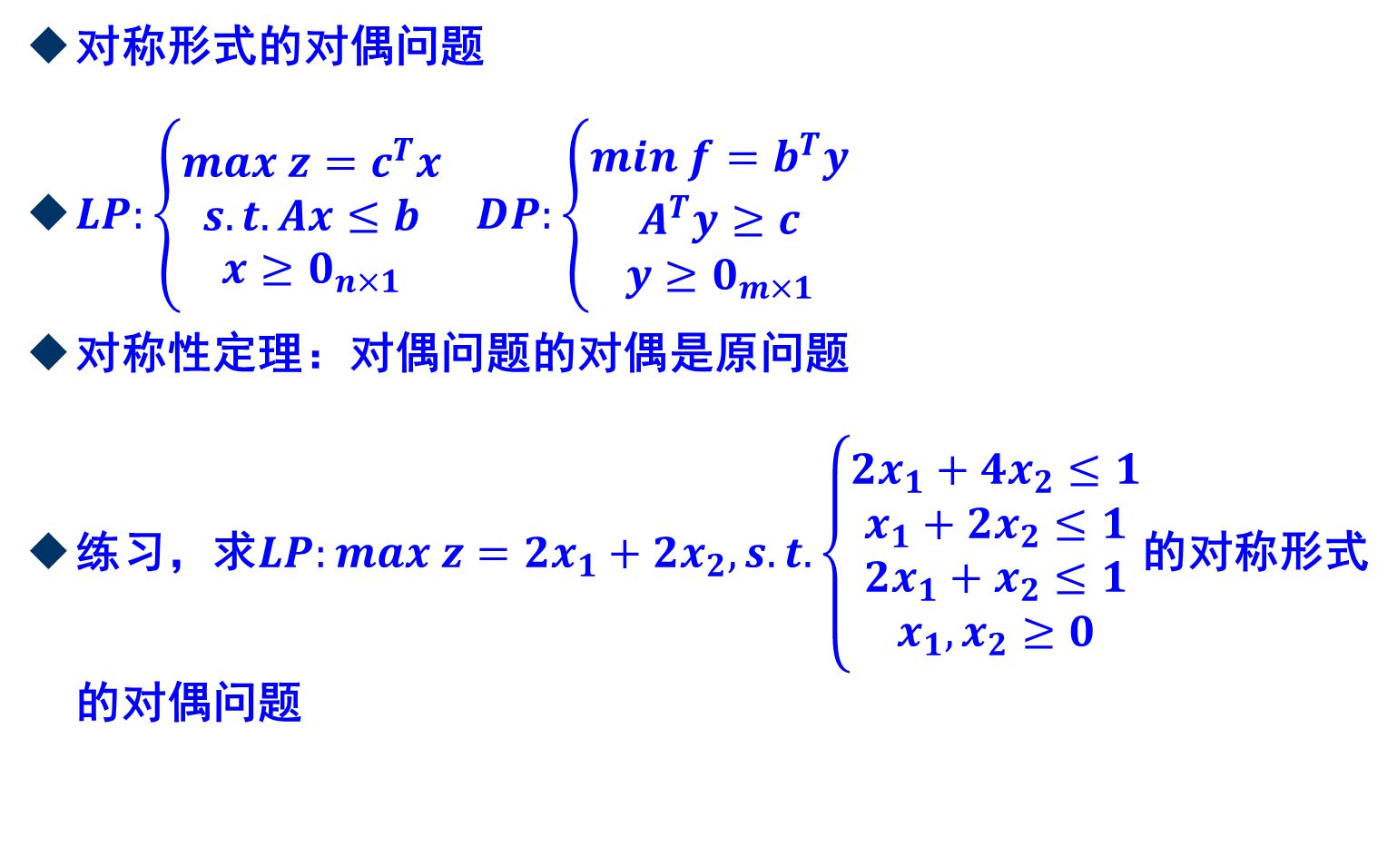
6.1线性规划-对偶问题(续1)
对称形式的对偶问题
$LP:\left\{\begin{aligned}max z=c^{T}x \\ s.t. Ax≤b \\ x≥0_{n×1}\end{aligned}\right.$ $DP:\left\{\begin{aligned}min f=b^{T}y \\ A^{T}y≥c \\ y≥0_{m×1}\end{aligned}\right.$
对称性定理：对偶问题的对偶是原问题
练习，求$LP:max z=2x_{1}+2x_{2},s.t.\left\{\begin{aligned}2x_{1}+4x_{2}≤1 \\ x_{1}+2x_{2}≤1 \\ 2x_{1}+x_{2}≤1 \\ x_{1},x_{2}≥0\end{aligned}\right.$的对称形式的对偶问题

Slide 52
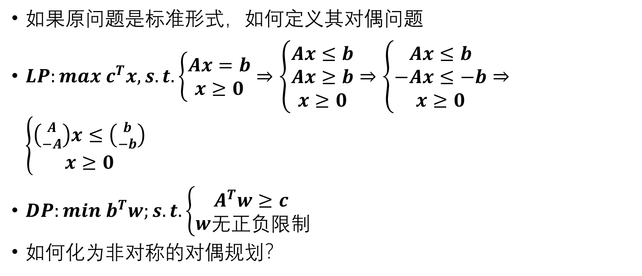
6.1线性规划-对偶问题(续2)
如果原问题是标准形式，如何定义其对偶问题
$LP:max c^{T}x,s.t.\left\{\begin{aligned}Ax=b \\ x≥0\end{aligned}\right.⇒\left\{\begin{aligned}Ax≤b \\ Ax≥b \\ x≥0\end{aligned}\right.⇒\left\{\begin{aligned}Ax≤b \\ −Ax≤−b \\ x≥0\end{aligned}\right.⇒\left\{\begin{aligned}\left({A \atop −A}\right)x≤\left({b \atop −b}\right) \\ x≥0\end{aligned}\right.$
$DP:min b^{T}w;s.t.\left\{\begin{aligned}A^{T}w≥c^{ } \\ w无正负限制\end{aligned}\right.$
如何化为非对称的对偶规划？

Slide 53
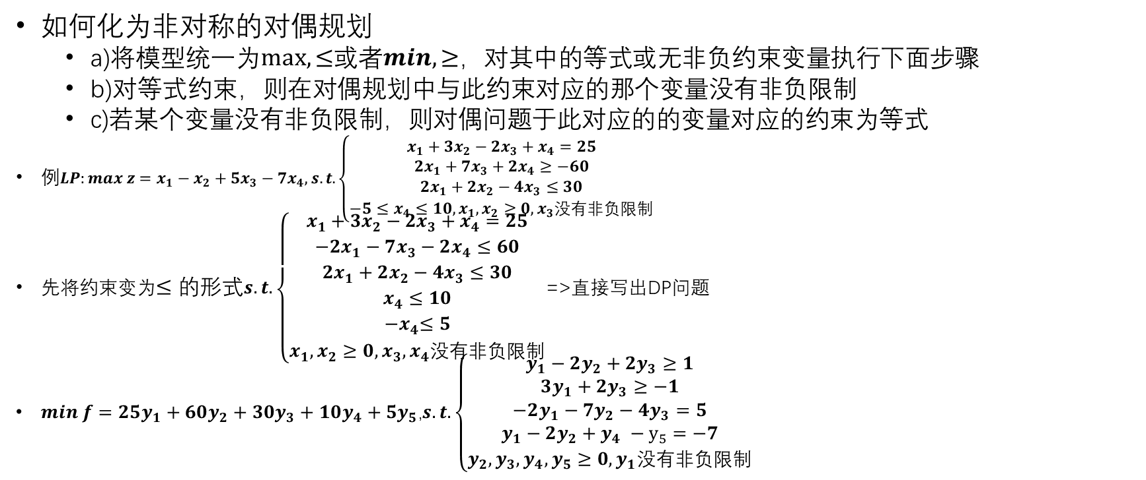
6.1线性规划-对偶问题(续3)
如何化为非对称的对偶规划
a)将模型统一为$max,≤$或者$min,≥$，对其中的等式或无非负约束变量执行下面步骤
b)对等式约束，则在对偶规划中与此约束对应的那个变量没有非负限制
c)若某个变量没有非负限制，则对偶问题于此对应的的变量对应的约束为等式
例$LP:max z=x_{1}−x_{2}+5x_{3}−7x_{4},s.t.\left\{\begin{aligned}x_{1}+3x_{2}−2x_{3}+x_{4}=25 \\ 2x_{1}+7x_{3}+2x_{4}≥−60 \\ 2x_{1}+2x_{2}−4x_{3}≤30 \\ −5≤x_{4}≤10,x_{1},x_{2}≥0,x_{3}没有非负限制\end{aligned}\right.$
先将约束变为$≤的形式s.t.\left\{\begin{aligned}x_{1}+3x_{2}−2x_{3}+x_{4}=25 \\ −2x_{1}−7x_{3}−2x_{4}≤60 \\ 2x_{1}+2x_{2}−4x_{3}≤30 \\ x_{4}≤10 \\ {−x}_{4}≤5 \\ x_{1},x_{2}≥0,x_{3},x_{4}没有非负限制\end{aligned}\right.$=>直接写出DP问题
$min f=25y_{1}+60y_{2}+30y_{3}+10y_{4}+5y_{5}$,$s.t.\left\{\begin{aligned}y_{1}−2y_{2}+2y_{3}≥1 \\ 3y_{1}+2y_{3}≥−1 \\ −2y_{1}−7y_{2}−4y_{3}=5 \\ y_{1}−2y_{2}+y_{4} −y_{5}=−7 \\ y_{2},y_{3},y_{4},y_{5}≥0,y_{1}没有非负限制\end{aligned}\right.$

Slide 54
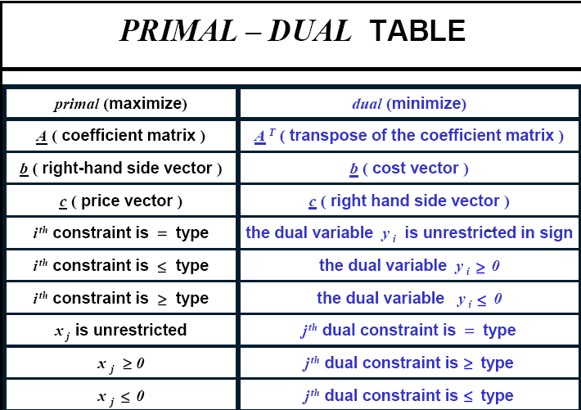
6.1线性规划-对偶问题(续3注)
变量约束的对应关系

Slide 55
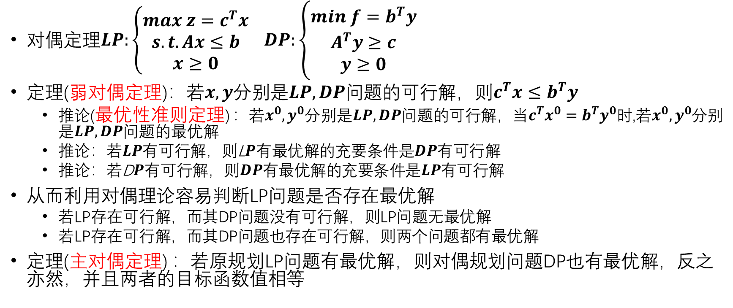
6.1线性规划-对偶问题(续4)
对偶定理$LP:\left\{\begin{aligned}max z=c^{T}x \\ s.t. Ax≤b \\ x≥0\end{aligned}\right.$ $DP:\left\{\begin{aligned}min f=b^{T}y \\ A^{T}y≥c \\ y≥0\end{aligned}\right.$
定理(弱对偶定理)：若$x,y$分别是$LP,DP$问题的可行解，则$c^{T}x≤b^{T}y$
推论(最优性准则定理) ：若$x^{0},y^{0}$分别是$LP,DP$问题的可行解，当$c^{T}x^{0}=b^{T}y^{0}时$,若$x^{0},y^{0}$分别是$LP,DP$问题的最优解
推论：若$LP$有可行解，则L$P$有最优解的充要条件是$DP$有可行解
推论：若D$P$有可行解，则$DP$有最优解的充要条件是$LP$有可行解
从而利用对偶理论容易判断LP问题是否存在最优解
若LP存在可行解，而其DP问题没有可行解，则LP问题无最优解
若LP存在可行解，而其DP问题也存在可行解，则两个问题都有最优解
定理(主对偶定理) ：若原规划LP问题有最优解，则对偶规划问题DP也有最优解，反之亦然，并且两者的目标函数值相等

Slide 56
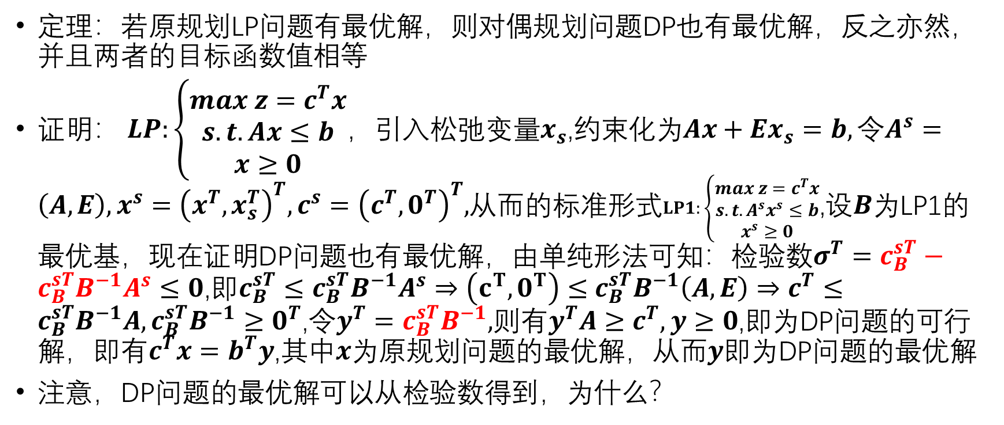
6.1线性规划-对偶问题(续5)
定理：若原规划LP问题有最优解，则对偶规划问题DP也有最优解，反之亦然，并且两者的目标函数值相等
证明： $LP:\left\{\begin{aligned}max z=c^{T}x \\ s.t. Ax≤b \\ x≥0\end{aligned}\right.$，引入松弛变量$x_{s}$,约束化为$Ax+Ex_{s}=b,令A^{s}=\left(A,E\right),x^{s}={\left(x^{T},x_{s}^{T}\right)}^{T},c^{s}={\left(c^{T},0^{T}\right)}^{T},$从而的标准形式$LP1:\left\{\begin{aligned}max z=c^{T}x \\ s.t. A^{s}x^{s}≤b \\ x^{s}≥0\end{aligned}\right.$,设$B$为LP1的最优基，现在证明DP问题也有最优解，由单纯形法可知：检验数$σ^{T}=c_{B}^{sT}−c_{B}^{sT}B^{−1}A^{s}≤0$,即$c_{B}^{sT}≤c_{B}^{sT}B^{−1}A^{s}⇒\left(c^{T},0^{T}\right)≤$ $c_{B}^{sT}B^{−1}\left(A,E\right)⇒c^{T}≤c_{B}^{sT}B^{−1}A,c_{B}^{sT}B^{−1}≥0^{T}$,令$y^{T}=c_{B}^{sT}B^{−1},$则有$y^{T}A≥c^{T},y≥0$,即为DP问题的可行解，即有$c^{T}x=b^{T}y$,其中$x$为原规划问题的最优解，从而$y$即为DP问题的最优解
注意，DP问题的最优解可以从检验数得到，为什么？

Slide 57

6.1线性规划-对偶问题(续6)
检验数$σ^{T}=c_{B}^{sT}−c_{B}^{sT}B^{−1}A^{s}≤0，DP问题的最优解y^{T}=c_{B}^{sT}B^{−1}$，注意$A^{s}$的后$m$列为单位矩阵，$c^{s}的$后$m$个分量为0，所以$σ^{T}$的展开式为$σ^{T}=\left(σ_{1},⋯,σ_{n},⋯,σ_{n+m}\right)=\left(c_{1},⋯,c_{n},0,⋯,0\right)−\left(y_{1},⋯,y_{m}\right)\left(\begin{aligned}{∗ \atop ∗} \\ ⋮ \\ ∗\end{aligned}\begin{aligned}{∗ \atop ∗} \\ ⋮ \\ ∗\end{aligned}\begin{aligned}{⋯ \atop ⋯} \\ ⋯ \\ ⋯\end{aligned}\begin{aligned}{∗ \atop ∗} \\ ⋮ \\ ∗\end{aligned}\begin{aligned}{1 \atop 0} \\ ⋮ \\ 0\end{aligned}\begin{aligned}{0 \atop 1} \\ ⋮ \\ 0\end{aligned}\begin{aligned}{⋯ \atop ⋯} \\ ⋱ \\ ⋯\end{aligned}\begin{aligned}{0 \atop 0} \\ ⋮ \\ 1\end{aligned}\right)=(∗,∗,⋯,∗,−y_{1},−y_{2},⋯,−y_{m})$,即$σ$的后$m$个分量的负值，为DP问题的最优解

Slide 58
6.1线性规划-总结
Simplex 方法在大部分实际问题中运行良好
但有些问题迭代次数按变量的指数级递增，后续1979年，Khachiyan发明了椭圆方法(Ellipsoid method),运行时间以存储数据和变量的比特数的多项式函数为界，但该算法很难实现，并且实际运行时令人失望
1984年，Karmarkar提出了一个具有类似多项式时间界的算法，声称优于已有的所有单纯形代码，但没人验证
但推动了内点法(interior-point method)的研究大潮: 迭代不是在顶点和边界上进行，而是可行域内部进行移动，其性能在很多问题上显著优于单纯形法

Slide 59
6.1线性规划-总结
单词”Programming”:是指用于求解优化问题的逐步的数学过程，而不是具体指计算机上的实现
Linear programming出现在1940’s, 很久之前单词programming就与计算机有强烈的关联
从线性规划中了解到一些基本的概念和观点
提出问题
数学形式化描述问题
提出解决办法
找到一个初始解
判断是否是最优解
寻找更优的解
搜索方向

Slide 60



6.2非线性优化-单变量优化
假设目标函数（objective function）
$f\left(x\right)=x^{2}−2x+3$
显然$f^{′}\left(x\right)=\frac{df\left(x\right)}{dx}=2x−2=0⇒x=1$是最优值点，直观上看，函数在该点轻微扰动后，函数值的变化率为0，表明其实最优值点，但并不足以判断这个点是否是最小值点！
实际上，令$g\left(x\right)=−f\left(x\right)=−x^{2}+2x−3，$则由$g^{′}\left(x\right)=0⇒x=1$,此时是极大值点，进一步
令$F\left(x\right)=x^{3},$显然其导数$F^{′}\left(x\right)=0⇒x=0$,但该点既不是最大值也不是最小值！
实际上，根据已有的知识，二阶导数可以用于判定临界点（critical point）的性质：
$f^{′}\left(x\right)=0, f^{′′}\left(x\right)=2>0:$minimum point
$g^{′}\left(x\right)=0,g^{′′}\left(x\right)=−2<0:$maximum point
$F^{′}\left(x\right)=0,F^{′′}\left(x\right)=0:$inflection point

Slide 61

6.2非线性优化-单变量优化
问题：是不是极值点都有这样的性质？为什么？
根据泰勒级数展开(Taylor expansion)在点$x_{0}$（函数导数在该点为0）的局部邻域内：
$f\left(x_{0}+Δ\right)≈f\left(x_{0}\right)+Δf^{′}\left(x_{0}\right)+\frac{Δ^{2}}{2}f^{′′}\left(x_{0}\right)=f\left(x_{0}\right)+\frac{Δ^{2}}{2}f′′(x_{0})$
显然：如果$f^{′′}\left(x_{0}\right)>0，$则$f\left(x_{0}+Δ\right)−f\left(x_{0}\right)≈\frac{Δ^{2}}{2}f^{′′}\left(x_{0}\right)>0$,表明在该邻域内，$f(x_{0})$就是极小值！
如果$f^{′′}\left(x_{0}\right)<0，$则$f\left(x_{0}+Δ\right)−f\left(x_{0}\right)≈\frac{Δ^{2}}{2}f^{′′}\left(x_{0}\right)<0$,表明在该邻域内，$f(x_{0})$就是极大值！
而如果$f′′(x_{0})=$0，则需要泰勒级数继续展开到高阶导数不为0的项，如果该项$>0,$则是极小点，如果该项$<0$或者与$Δ$的符号有关，则表明该点是极大值点或鞍点！
注意：这里的扰动$Δ$表明了局部极值性！而不是全局极值性！，对于二次函数，根据二次项系数的正负情况，就可以判定二次函数是有极大还是极小值！
局部极值点（Local minimum/maximum）vs 全局极值点（Global minimum/maximum）

Slide 62


6.2非线性优化-局部最优和全局最优
函数$F\left(x\right)=\frac{x^{4}}{4}−\frac{x^{3}}{3}−x^{2}+2$
解：$F^{′}\left(x\right)=0⇒x_{0}=−1,x_{1}=0,x_{2}=2；$然后$F^{′′}\left(x\right)=3x^{2}−2x−2,$进一步计算$F^{′′}\left(x_{0}\right)=3>0,F^{′′}\left(x_{1}\right)=−2<0,F^{′′}\left(x_{2}\right)=6>0,$从而可得局部极小点：$F\left(−1\right)=\frac{19}{12},F\left(2\right)=−\frac{2}{3}$,和局部极大值点：$F\left(0\right)=2$
挑战：是否有方法确定是局部最小还是全局最小？
一般情况，无法判断
特殊情况，凸函数（convex/concave function）

Slide 63



单选题
1分
答案解析
函数$F\left(x\right)=x^{4}−4x^{3}−2x^{2}+12x$的极值点中，哪一个是局部最优点？
$$F^{′}\left(x\right)=4\left(x^{3}−3x^{2}−x+3\right)=0,x_{1}=−1,x_{2}=1,x_{3}=3;$$
$$F^{′′}\left(x\right)=4\left(3x^{2}−6x−1\right);$$
$$F^{′′}\left(x_{1}\right)=8>0,F^{′′}\left(x_{2}\right)=−4<0,F^{′′}\left(x_{3}\right)=8>0$$
因此，$x_{1},x_{3}$是极小值点，$x_{2}$是极大值点，代入目标函数，可知$x_{2}$是全局极小值点!
A
$x=−1$是局部最优点
B
$x=3$是局部最优点
C
$x=1$是局部极小值点
D
$x=3$是局部最大值点
提交
可为此题添加文本、图片、公式等解析，且需将内容全部放在本区域内。

Slide 64

6.2非线性优化-梯度下降法(Gradient Descent)
$f^{′}\left(x\right)=0$得到临界点，为何还需要梯度下降法？
很多情况无法得到这种解析解
解$f^{′}\left(x\right)=0$很困难，一般像上述例子的情况实际中都很少出现！
问题：$\min{f\left(x\right)=x^{2}⋅\log_{e}\left(x\right)−x}$
解：$f^{′}\left(x\right)=2x⋅\log_{e}\left(x\right)+x−1=0$
看起来比之前的要困难，碰巧也需能发现$x=1$是一个局部极小点，但往往会涉及数值和计算的挑战！（回忆之前解方程），尤其从单变量转化为多变量的时候！
此时通常采用梯度下降法求解，选定初始点$x_{0}$后通过下式更新：
$x⇐x−αf′(x)$，或者表示为$x_{k+1}=x_{k}−αf′(x_{k})$的迭代形式
其中$α>0$表示步长，也称为学习率（Learning rate）。每次迭代中，$δx=−αf^{′}\left(x\right).$只要学习率$α$足够小，则上面的更新方式确保函数值下降：
$f\left(x+δx\right)≈f\left(x\right)+δx⋅f^{′}\left(x\right)=f\left(x\right)−α||f^{′}\left(x\right)||^{2}<f(x)$
学习率足够小，收敛速度慢！如果太大，目标函数值不会下降（一阶近似不成立）！

Slide 65



6.2非线性优化-梯度下降法(Gradient Descent)
针对上述问题，假设初始点$x_{0}=2,$大于其最优值点$x=1$
$f^{′}\left(x_{0}\right)=2\log_{e}\left(2\right)+1≈2.4$
假设$α=0.2,$则更新以此$x_{1}=x_{0}−0.2×2.4=2−0.48=1.52$
显然，更新后该值更接近最优值点，然后再次计算$f^{′}\left(1.52\right),$跟新
$x_{2}=x_{1}−α×f^{′}\left(1.52\right)=1.52−0.2×f^{′}\left(1.52\right)，$从而构造序列$x_{0},x_{1},⋯,x_{t}$最终收敛到$x_{t}=1$(当$t$足够大)
实际上步长$α$的大小在这里并不是很重要，例如$α=0.8$,第一次更新为：
$x_{1}=2−0.8×2.4=0.08$
思考：步长大小是否很关键？与几何图形联系在一块思考
最优目标函数值
最优目标函数值
迭代次数
迭代次数

Slide 66











6.2 非线性规划-多维
例，非线性规划问题 $min f\left(x_{1},x_{2}\right)={\left(x_{1}−1\right)}^{2}+{\left(x_{2}−2\right)}^{2};s.t. x_{1}+x_{2}−2≤0$
$$f(x)$$
$$x_{2}$$
$$x_{2}$$
$$f\left(x\right)的等值线$$
$$x^{∗}$$
$$(\frac{1}{2},\frac{3}{2})$$
$$x_{0}$$
$$ℵ$$
$$x_{1}$$
$$x_{1}$$
$$x_{1}+x_{2}=2$$

Slide 67

6.2非线性规划-多维
例，非线性规划问题 $min f\left(x_{1},x_{2}\right)={\left(x_{1}−1\right)}^{2}+{\left(x_{2}−2\right)}^{2};$
$s.t. \left\{\begin{matrix}x_{1}+x_{2}^{2}−5x_{2}=0 \\ x_{1}+x_{2}−5≥0 \\ x_{1}，x_{2}≥0\end{matrix}\right.$
如图

Slide 68



6.2非线性规划
多元函数的导数与极值
多元函数的一阶导数-梯度(Gradient):向量
微分与梯度的关系：函数$f(x)$在$x_{0}$处可微，则该点梯度也存在，并且$df\left(x_{0}\right)=∇f{\left(x_{0}\right)}^{T}Δx$
若$u=f(x)$是二元函数，则$f$在点$x_{0}$处的梯度的几何意义是：$∇f\left(x_{0}\right)$是过点$x_{0}$的$f(x)$等值线在$x_{0}$点处的法向量
若$u=f(x)$是三元函数，则$f$在点$x_{0}$处的梯度的几何意义是：$∇f\left(x_{0}\right)$是过点$x_{0}$的$f(x)$等值面在$x_{0}$点处的法向量
x
2
∇
f
(x
0
)
最速
上升
方向
梯度$∇f(x_{0})$
x
0
$$f\left(x\right)的等值线$$
－
∇
f
(x
0
)
上升
方向
最速下降方向
下降方向
变化率为零的方向
梯度方向表明函数值在该方向上增加最快
O
x
1

Slide 69
6.2非线性规划-梯度下降
例，试求目标函数$f\left(x_{1},x_{2}\right)=3x_{1}^{2}−4x_{1}x_{2}+x_{2}^{2}$在点$x^{\left(0\right)}={\left(0,1\right)}^{T}处的$最速下降方向，如果沿着这个方向移动一个单位长度，新的目标函数值如何？
$Grad\left(f\right)={\left(6x_{1}−4x_{2},−4x_{1}+2x_{2}\right)}^{T}$,因此最速下降方向$p=−Grad\left(f\right){\left.​\right|}_{x^{\left(0\right)}}={\left(4 −2\right)}^{T}$;该点函数值$f\left(x^{\left(0\right)}\right)=1$
单位向量$e={\left(\frac{2}{5}\sqrt{5} \frac{1}{5}\sqrt{5}\right)}^{T}$,新点$x^{\left(1\right)}=x^{\left(0\right)}+e$,容易计算该点函数值为$f\left(x^{\left(1\right)}\right)=\frac{26}{5}−2\sqrt{5}$

Slide 70

6.2 非线性规划-多元函数的导数
多元函数的导数与极值
已知$f\left(x\right)=\sum_{i=1}^{n}{b_{i}x_{i}=b^{T}x}$,$b={\left(b_{1},b_{2},⋯,b_{n}\right)}^{T}$,$∇f(x)$=?
$A$为对称方阵，$f\left(x\right)=x^{T}Ax$, $∇f(x)$=?
$f\left(x\right)=\frac{1}{2}x^{T}Ax+b^{T}x+C$,$A^{T}=A$, $∇f(x)$=?
多元函数的二阶导数与Hessian矩阵$H$
$f\left(x\right)=\frac{1}{2}x^{T}Ax+b^{T}x+C$,$A^{T}=A$, $H(x)$=?
若$u=f(x)$二阶可导，记$φ\left(t\right)=f(x+tΔx)$,则$φ^{′}\left(t\right),φ^{′′}\left(t\right)=?$
$$b,2Ax,Ax+b$$
$φ^{′}\left(t\right)=∇f{\left(x+tΔx\right)}^{T}Δx$,$φ^{′′}\left(t\right)={\left(Δx\right)}^{T}H\left(x+tΔx\right)Δx$

Slide 71

6.2 非线性规划-多元函数的泰勒展开
多元函数的泰勒展开（Taylor Expansion)
$f\left(x_{0}+Δx\right)=f\left(x_{0}\right)+∇f{\left(x_{0}\right)}^{T}Δx+\frac{1}{2}Δx^{T}∇^{2}f\left(x_{0}\right)Δx+O({\left|\left|Δx\right|\right|}^{2})$
函数在$x_{0}$点的线性逼近$:f\left(x_{0}+Δx\right)≈f\left(x_{0}\right)+∇f{\left(x_{0}\right)}^{T}Δx$
函数在$x_{0}$点的二次逼近$f\left(x_{0}+Δx\right)≈f\left(x_{0}\right)+∇f{\left(x_{0}\right)}^{T}Δx+\frac{1}{2}Δx^{T}∇^{2}f\left(x_{0}\right)Δx$
(一阶必要条件)多元函数$f(x)$在$x^{∗}$点可微，则$x^{∗}$是$f(x)$的局部极值点$⇒∇f\left(x^{∗}\right)=0$
证明：任取$x∈R^{n}$,在$x^{∗}$点进行泰勒展开，$f\left(x^{∗}+tx\right)=f\left(x^{∗}\right)+tx^{T}∇f\left(x^{∗}\right)+o(t)$,写成导数定义形式，左右分别在$t$取0处的左右极限即可得证.
(二阶必要条件)多元函数$f(x)$在$x^{∗}$点二次可微，则$x^{∗}$是$f(x)$的局部极小点$⇒∇f\left(x^{∗}\right)=0$，且$∇^{2}f(x^{∗})$半正定
证明，反证法，假设不成立，则存在负特征值，设对应的特征向量为$p$,将$f(x)$在$x^{∗}+p$点做泰勒展开，然后直接可证.$\frac{f\left(x∗+p\right)−f\left(x^{∗}\right)}{||p||^{2}}=\frac{1}{2}\frac{p^{T}}{||p||}∇^{2}f\left(x^{∗}\right)\frac{p^{T}}{||p||}+o\left(1\right)=\frac{1}{2}λ_{−}+o\left(1\right)<0$与$x^{∗}$局部最优矛盾

Slide 72
6.2非线性规划-无约束问题的最优性条件
(二阶充分条件1)多元函数$f(x)$在$x^{∗}$点二次可微，则${∇f\left(x^{∗}\right)=0\text{，且}∇^{2}f(x^{∗})\text{正定}⇒ x}^{∗}$是$f(x)$的严格局部极小点
证明：$\frac{f\left(x∗+p\right)−f\left(x^{∗}\right)}{||p||^{2}}=\frac{1}{2}\frac{p^{T}}{||p||}∇^{2}f\left(x^{∗}\right)\frac{p^{T}}{||p||}+o\left(1\right)≥\frac{1}{2}λ_{min}+o\left(1\right)>0$
(二阶充分条件2)多元函数$f(x)$在$x^{∗}$点的一个邻域内二次可微, $∇f\left(x^{∗}\right)=$0,且对该邻域内的任意点$x$ ,$∇^{2}f\left(x\right)半\text{正定}$ $⇒x^{∗}$是$f(x)$的局部极小点
注意半正定性，特征值最小可为0.
注意这两个充分条件的区别

Slide 73

6.2非线性规划-无约束问题的最优性条件
定理:设实值函数$f\left(x\right)∈R^{1}$,$x∈R^{n}$, 在点$x^{∗}$处可微.若存在向量$p=x−x^{∗}∈R^{n}$，使$∇f{\left(x^{∗}\right)}^{T}p<0$,则存在数$δ>0$,使对每个$λ∈\left(0,δ\right)$,有$f\left(x^{∗}+λp\right)<f\left(x^{∗}\right)$
无约束非线性规划问题的最优解要满足的一阶必要条件的另一种证明：设实值函数$f\left(x\right)∈R^{1}$,$x∈R^{n}$, 在点$x^{∗}$处可微.若$x^{∗}$是无约束问题$min f(x)$的局部最优解，则$∇f{\left(x^{∗}\right)}^{ }=0$
证明： 反证法，若$∇f{\left(x^{∗}\right)}^{ }≠0$,令$p=−∇f{\left(x^{∗}\right)}^{ }$,则根据上面的定理， $∇f{\left(x^{∗}\right)}^{T}p<0$，从而有$f\left(x^{∗}+λp\right)<f\left(x^{∗}\right)$，表明$x^{∗}$不是无约束问题$min f(x)$的局部最优解，矛盾，证毕.

Slide 74

6.2 非线性规划-无约束问题的最优性条件
对于正定二次函数$f\left(x\right)=\frac{1}{2}x^{T}Ax+b^{T}x+C$($A$为$n$阶对称正定阵)有唯一极小点:$x^{∗}=−A^{−1}b$，并且其等值面是同心椭球面族，且中心为其极小点$x^{∗}$
结论表明：若一个非二次函数$f(x)$在极小点$x^{∗}$处的Hessian矩阵$∇^{2}f\left(x^{∗}\right)$是正定的，则这个函数在极小点附近近似于一个正定二次函数，这个结论以后经常用到
大多数优化方法都是从二次函数模型导出。二次终止性是指算法应用于一个二次函数时，只要经过有限步迭代就能达到函数的极小值点$x^{∗}$，因此具有很好的收敛性质
对于凸函数组成的凸规划问题，成为充要条件！

Slide 75
6.2 非线性规划-无约束问题的最优性条件
例:利用最优性条件，求解下列问题
$$min f\left(x\right)=\frac{1}{3}x_{1}^{3}+\frac{1}{3}x_{2}^{3}−x_{2}^{2}−x_{1}$$
解：求其梯度为0，可得四个平稳点$(x^{\left(1\right)}={\left(1,0\right)}^{T},x^{\left(2\right)}={\left(1,2\right)}^{T},x^{\left(3\right)}={\left(−1,0\right)}^{T},x^{\left(4\right)}={\left(−1,2\right)}^{T}$
代入Hessian矩阵分别得到四点的Hessian矩阵为:
$∇^{2}f\left(x^{\left(1\right)}\right)=\left({2 \atop 0}{0 \atop −2}\right)$, $\left({2 \atop 0}{0 \atop 2}\right)$, $\left({−2 \atop 0}{0 \atop −2}\right)$, $\left({−2 \atop 0}{0 \atop 2}\right)$,显然，1,4不定$x^{\left(1\right)},x^{\left(4\right)}$不是极值点，3为负定:$x^{\left(3\right)}$是极大点，2正定：$x^{\left(2\right)}$为严格局部最小值

Slide 76
6.2 非线性规划-无约束问题的最优性条件
例：利用最优性条件，求解问题$min f\left(x\right)={\left(x_{1}−2\right)}^{4}+{\left(x_{1}−2x_{2}\right)}^{2}$.
解：$∇f\left(x\right)=\left({4{\left(x_{1}−2\right)}^{3}+2(x_{1}−2x_{2} ) \atop −4(x_{1}−2x_{2})}{ \atop }\right)⇒x^{∗}={\left(2,1\right)}^{T}$,
$∇^{2}f\left(x\right)=H\left(x\right)=\left({12{\left(x_{1}−2\right)}^{2}+2 \atop −4}{−4 \atop 8}\right)$,因此，$∇^{2}f\left(x^{∗}\right)=\left({2 \atop −4}{−4 \atop 8}\right)$,是半正定矩阵，选取点$x^{∗}$的邻域，再计算其Hessian矩阵，也是半正定的，因此该点为其局部最优解

Slide 77

6.2 非线性规划-无约束问题的最优性条件
必要条件可以用于求解最优化问题
找出所有满足一阶必要条件的点（$∇f\left(x\right)=0$）
检查每个点的二阶必要条件（$∇^{2}f≽0$），滤除不满足的点
最后对所有剩余的候选，检查$∇^{2}f>0$,这时确认为严格局部极小点
另外一种，就是检查所有满足必要条件的点，然后其中最小目标函数值的点就是全局极小点
但先决条件是：全局极小点存在
$f\left(x\right)=x^{2}−x^{4}$，梯度为0得：$∇f\left(x\right)=2x−4x^{3}=0$
从而得$0,\frac{1}{\sqrt{2}},−\frac{1}{\sqrt{2}}$,0对应最小值，但实际上并不能认为这就是全局极小点！

Slide 78

6.2 非线性规划-无约束问题的最优性条件
经典不等式${\left(x_{1}x_{2}⋯x_{n}\right)}^{\frac{1}{n}}≤\frac{\sum_{i=1}^{n}{x_{i}}}{n}$,对任何正数$x_{i},i=1,⋯,n$都成立
令$y_{i}=ln\left(x_{i}\right),i=1,⋯,n$,则有$x_{i}=e^{y_{i}}$
从而原不等式变为
$e^{\frac{y_{1}+y_{2}+⋯+y_{n}}{n}}≤\frac{e^{y_{1}}+⋯+e^{y_{n}}}{n}$,对所有的标量$y_{i}$都成立，从而消去了非负的约束
证明这个不等式，可以用$\frac{e^{y_{1}}+⋯+e^{y_{n}}}{n}−$ $e^{\frac{y_{1}+y_{2}+⋯+y_{n}}{n}}$的极小值为0来证明！
根据最优性条件，用$mine^{y_{1}}+⋯+e^{y_{n}},y=(y_{1},⋯,y_{n})$使得对任意标量$s,$证明最优值不小于$ne^{\frac{s}{n}}$
为此，使用约束$y_{1}+y_{2}+⋯+y_{n}=s$来消除变量$y_{n}$,得到等价的无约束最小值问题

Slide 79

6.2 非线性规划-无约束问题的最优性条件
$g\left(y_{1},⋯,y_{n−1}\right)=e^{y_{1}}+⋯+e^{y_{n−1}}+e^{s−y_{1}−⋯−y_{n−1}}$，其必要条件为$\frac{∂g}{∂y_{i}}=0,$得
$e^{y_{i}}=e^{s−y_{1}−⋯−y_{n−1}},i=1,⋯,n−1$即
$y_{i}=s−y_{1}−⋯−y_{n−1},i=1,⋯,n−1$得唯一解$y_{i}^{∗}=\frac{s}{n}$.
因此，如果存在全局极小值，则这个就是唯一的全局极小点
实际上，这个函数是$g$是强制(coercive)的，因此有无约束全局极小点，因此，（$\frac{s}{n},⋯,\frac{s}{n}$）就是这个极小点，而最优值就是$ne^{\frac{s}{n}}$,从而证明了上述的不等式!

Slide 80


6.3 凸优化基本概念
凸函数的重要性质
凸函数存在局部最优值，该局部最优值就是全局最优值！
凸集的交集是凸集，凸函数也有一系列的保凸运算
凸函数$f_{i}$的和$\sum_{i=1}^{m}{f_{i}}$总是凸的
凸函数$f_{i}$的极大值$f\left(x\right)=max⁡\{f_{1}\left(x\right),f_{2}\left(x\right),⋯,f_{m}\left(x\right)\}$是凸的
非负凸函数$f_{1}$的平方$f\left(x\right)=f_{1}^{2}(x)$是凸的
凸函数$f$的仿射变换是凸的：$f(Ax+b)$是凸的
若对每个$y∈domf,f(x,y)$是关于$x$的凸函数，则$g\left(x\right)=\sup_{y∈domf}{f(x,y)}$是凸函数
给定函数$g:R^{n}→R,h:R→R，f\left(x\right)=h\left(g\left(x\right)\right),g$是凸函数，$h$是凸函数且单调不减，那么$f$是凸函数；若$g$是凹函数，$h$是凸函数且单调不增，那么$f$也是凸函数
给定$g:R^{n}→R^{k},h:R^{k}→R,f\left(x\right)=h\left(g\left(x\right)\right)=h(g_{1}\left(x\right),g_{2}\left(x\right),⋯,g_{k}\left(x\right))，$若$g_{i}$是凹函数，$h$是凸函数且关于每个分量单调不增，那么$f$是凸函数
若$f(x,y)$关于$(x,y)$整体是凸函数，$C$是凸集，则$g\left(x\right)=\inf_{y∈C}{f(x,y)}$是凸函数
定义函数$f:R^{n}→R$的透视函数$g:R^{n}×R→R,g\left(x,t\right)=tf\left(\frac{x}{t}\right),domg=\left\{\left(x,t\right)|\frac{x}{t}∈dom f, t>0\right\},$若$f$是凸函数，则$g$也是凸函数。

Slide 81

6.3 凸优化基本概念
强凸函数：若存在常数$λ>0，$使得$g\left(x\right)=f\left(x\right)−\frac{λ}{2}||x||^{2}$为凸函数，则称$f(x)$为强凸函数，$λ$为强凸参数，$f(x)$也称为$λ−$强凸函数
强凸函数的等价定义：若存在常数$m>0，$使得对任意$x,y∈domf$以及$θ∈(0,1)，$有
$f\left(θx+\left(1−θ\right)y\right)≤θf\left(x\right)+\left(1−θ\right)f\left(y\right)−\frac{λ}{2}θ\left(1−θ\right)||x−y||^{2}$则称$f(x)$为强凸函数，$λ$为强凸参数

Slide 82

6.3 凸优化基本概念
(次梯度(subgradient))多元函数$f$定义在非空开凸集$S⊂R^{n}$上的凸函数，但$f$不一定处处可微。此时采用次梯度的概念来类比梯度的概念。函数$f$在$x_{0}$处的次梯度是一个向量$v$,如果对于$S$内的任意$x$，都有:$f\left(x\right)−f\left(x_{0}\right)≥v^{T}⋅(x−x_{0})$成立，所有次梯度的集合称为次微分(subdifferential)，记为$∂f(x_{0})$
从后续凸函数判定的一阶充要条件可以看出，这定义借鉴了这点
如果为一维，则可称为次导数(subderivative),例如凸函数$f\left(x\right)=\left|x\right|$,其在原点的次微分是区间$[−1,1]$,而在$x_{0}<0$,$x_{0}>0$的次微分分别为单元素集合$\left\{−1\right\},\{1\}$;
又如$f\left(x\right)=max\{0,\frac{1}{2}\left(x^{2}−1\right)\}$，练习求出其次梯度
函数$f$在$x_{0}$以$∇f(x_{0})$可微,当且仅当它有$∇f(x_{0})$作为在$x_{0}$的唯一次梯度。
注意，次微分是非空的，凸的，和紧的。
凸集上的可微函数$f$,其为凸函数等价于：$f\left(y\right)≥f\left(x\right)+∇f{\left(x\right)}^{T}\left(y−x\right),∀x,y∈dom f$
可微函数$f$为凸函数等价于$domf$为凸，且$∇f$单调：${\left(∇f\left(x\right)−∇f\left(y\right)\right)}^{T}\left(x−y\right)≥0,∀x,y∈domf$
复合优化问题$min_{x∈R^{n}}ψ\left(x\right)=f\left(x\right)+h\left(x\right),f$光滑,$h$为凸，则有一阶必要条件
$x^{∗}$为局部极小点，则$−∇f\left(x^{∗}\right)∈∂h(x^{∗})$，其中$∂h(x^{∗})$为函数在点$x^{∗}$的次梯度集合

Slide 83

6.3 凸优化基本概念-共轭函数
听说过共轭函数吗？什么叫共轭函数？Conjugate function: Fenchel conjugate, 如果$f$可微，又称为Legendre 变换
令$f:A→R$是定义在子集$A⊂R^{n}$上的一个函数。其共轭函数$f^{∗}$:$R^{n}→R$定义为：
$f^{∗}\left(y\right)=sup_{x∈A}\left(y^{T}x−f\left(x\right)\right),y∈R^{n}$
例子：假设$f=ax+b,x,a,b∈R$,则$f^{∗}\left(y\right)=\left\{\begin{matrix}−b,y=a \\ +∞,otherwise\end{matrix}\right.$

Slide 84


6.3 凸优化基本概念-共轭函数
共轭函数的计算
$$f\left(x\right)=−logx,x∈R,x>0$$
$$f\left(x\right)=e^{x},x∈R$$
$$f\left(x\right)=xlogx,x≥0$$
$$f\left(x\right)=\frac{1}{2}x^{T}Ax,A>0,对称，x∈R^{n}$$
$f\left(X\right)=logdet\left(X^{−1}\right),X$对称正定矩阵
$f\left(x\right)=||x||,dom\left(f\right)=R^{n},||⋅||为$任意范数
问题1.如何计算共轭函数？
问题2.从几何上如何理解共轭函数？
共轭函数的计算
$f\left(x\right)=−logx,x∈R,x>0$
$f\left(x\right)=e^{x},x∈R$
$f\left(x\right)=xlogx,x≥0$
$f\left(x\right)=\frac{1}{2}x^{T}Ax,A>0,对称，x∈R^{n}$
$f\left(X\right)=logdet\left(X^{−1}\right),X$对称正定矩阵
$f\left(x\right)=||x||,dom\left(f\right)=R^{n},||⋅||为$任意范数
问题1.如何计算共轭函数？
问题2.从几何上如何理解共轭函数？

Slide 85


6.3 凸优化基本概念-共轭函数
直观解释

Slide 86

6.3 凸优化基本概念-扩展实值函数和封闭性
定义在向量内积空间上的可取任何有限和无限值的实值函数，称为扩展实值函数，定义为：$f:𝔼→[−∞,∞]$,定义域$dom\left(f\right)=\{x∈𝔼:f\left(x\right)<∞\}$
$a + ∞ = ∞ + a = ∞ \left(−∞ < a < ∞\right)$
$a − ∞ = −∞ + a = −∞ \left(−∞ < a < ∞\right)$
$a · ∞ = ∞ · a = ∞ \left(0 < a < ∞\right)$
$a · \left(−∞\right)= \left(−∞\right)· a = −∞ \left(0 < a < ∞\right)$
$a · ∞ = ∞ · a = −∞ \left(−∞ < a < 0\right),$
$a · \left(−∞\right)= \left(−∞\right)· a = ∞ \left(−∞ < a < 0\right)$
$0 · ∞ = ∞ · 0 = 0 · (−∞) = (−∞) · 0 = 0$

Slide 87

6.3 凸优化基本概念-Proper
函数$f:𝔼→\left[−∞,∞\right]$称为proper, 如果函数并不包含$−∞$,并且存在至少一个$x∈𝔼$使得$f\left(x\right)<∞$,也就是定义域非空！
闭函数（closed functions）:函数$f:𝔼→\left[−∞,∞\right]$是封闭的，如果其下镜图(epigraph)是封闭的！

Slide 88



6.3 凸优化基本概念-邻近算子（Proximal Operator）
假设$𝔼$为在欧几里德内积和范数意义上的有限维空间
定义：邻近映射. 给定函数$f:𝔼→\left(−∞,∞\right],$其邻近映射算子定义为：
$prox_{f}\left(x\right)=argmin_{u∈𝔼}\left\{f\left(u\right)+\frac{1}{2}||u−x||^{2}\right\}, ∀x∈𝔼$
例如：如下三个函数
$g_{1}\left(x\right)=0,∀x∈𝔼$
$g_{2}\left(x\right)=\left\{\begin{aligned}0,x≠0 \\ −λ,x=0\end{aligned}\right.$
$g_{3}\left(x\right)=\left\{\begin{aligned}0,x≠0 \\ λ,x=0\end{aligned}\right.$
则其对应的邻近算子都是什么？

Slide 89

-6.3 凸优化基本概念邻近算子（Proximal Operator）
解：$prox_{g_{1}}\left(x\right)=argmin_{u∈ℝ}\left\{g_{1}\left(u\right)+\frac{1}{2}{\left(u−x\right)}^{2}\right\}=argmin_{\left(u∈ℝ\right)}\left\{\frac{1}{2}{\left(u−x\right)}^{2}\right\}=\{x\}$
$prox_{g_{2}}\left(x\right)=argmin_{u∈ℝ}{\tilde{g}}_{2}\left(u,x\right)$
这里${\tilde{g}}_{2}\left(u,x\right)=g_{2}\left(u\right)+\frac{1}{2}{\left(u−x\right)}^{2}=\left\{\begin{aligned}−λ+\frac{x^{2}}{2},u=0 \\ \frac{1}{2}{\left(u−x\right)}^{2},u≠0\end{aligned}\right.$,从而可得
$prox_{g_{2}}\left(x\right)=\left\{\begin{aligned}\left\{0\right\},|x|<\sqrt{2λ} \\ \left\{x\right\},|x|>\sqrt{2λ} \\ \left\{0,x\right\},|x|=\sqrt{2λ}\end{aligned}\right.$,类似分析，$prox_{g_{3}}\left(x\right)=\left\{\begin{aligned}\left\{x\right\},x≠0 \\ ∅,x=0\end{aligned}\right.$

Slide 90


6.3 凸优化基本概念-邻近算子（Proximal Operator）
第一邻近定理：令$f:𝔼→(−∞,∞]$为真闭凸函数，则$prox_{f}(x)$对于$∀x∈𝔼$都是一个单元素集
证明：$∀x∈𝔼, prox_{f}\left(x\right)=argmin_{u∈𝔼}\tilde{f}\left(u,x\right)$,
这里$\tilde{f}\left(u,x\right)≡f\left(u\right)+\frac{1}{2}||u−x||^{2}$.该函数是闭的，强凸函数。因为这是闭的强凸函数和逼的凸函数$f$的和。由$f$的真性，立即得$\tilde{f}$的真性，因此，存在唯一极小值点!证毕！
对于真闭凸函数，$prox_{f}\left(x\right)=y$，而不用$prox_{f}\left(x\right)=\left\{y\right\}，$即邻近算法成为一个的单值映射
令$f:𝔼→(−∞,∞]$是闭的$σ−$强凸函数,$σ>0$.则
（a）$f$有唯一极小点
（b）$f\left(x\right)−f\left(x^{∗}\right)≥\frac{σ}{2}||x−x^{∗}||^{2},∀x∈dom\left(f\right),$这里$x^{∗}$为$f$的唯一极小点

Slide 91

6.3 凸优化基本概念-邻近算子（Proximal Operator）
如果放松一些假设，只保留函数的封闭性，则在某些强制性假设下，邻近算子从来不会是空集！
定理（闭和强制性下的邻近算子非空定理）：令$f:𝔼→(−∞,∞]$为真闭函数，假设满足下列条件：
函数$u↦f\left(u\right)+\frac{1}{2}||u−x||^{2}$对于$∀x∈𝔼$都是强制的，
则有：$∀x∈𝔼$，${prox}_{f}(x)$非空
证明： $∀ x∈𝔼$,真函数$h\left(u\right)≡f\left(u\right)+\frac{1}{2}||u−x||^{2}$是闭的，因为是两个闭函数的和.由是强制的，因此邻近算子包含$h$的最小值，从而非空!证毕！

Slide 92

6.3 凸优化基本概念-邻近算子（Proximal Operator）计算
邻近映射的例子，如何计算真闭凸函数的邻近映射
例1.常数函数$f≡c,∃c∈ℝ$,则$prox_{f}\left(x\right)=argmin_{u∈𝔼}\left\{c+\frac{1}{2}||u−x||^{2}\right\}=x$,这是一个恒等映射！
例2.仿射变换，$f\left(x\right)=<a,x>+b,a∈𝔼,b∈ℝ，$则
$\begin{matrix}prox_{f}\left(x\right) & = & argmin_{u∈𝔼}\left\{<a,u>+b+\frac{1}{2}||u−x||^{2}\right\} \\ & = & argmin_{u∈𝔼}\left\{<a,x>+b−\frac{1}{2}||a||^{2}+\frac{1}{2}||u−\left(x−a\right)||^{2}\right\} \\ & = & x−a\end{matrix}$
因此得$prox_{f}\left(x\right)=x−a$

Slide 93

6.3 凸优化基本概念-邻近算子（Proximal Operator）计算
例3.凸二次函数。令$f:ℝ^{n}→ℝ,f\left(x\right)=\frac{1}{2}x^{T}Ax+b^{T}x+c,A∈𝕊_{+}^{n},b∈ℝ^{n},c∈ℝ$,矢量$prox_{f}(x)$是下列问题的最小化子：
$\min_{u∈𝔼}\left\{\frac{1}{2}u^{T}Au+b^{T}u+c+\frac{1}{2}||u−x|{\left.​\right|}^{2}\right\}$
其必要条件（梯度为0）：$Au+b+u−x=0$
即$\left(A+I\right)u=x−b$
因此$prox_{f}\left(x\right)={\left(A+I\right)}^{−1}(x−b)$

Slide 94
6.4 无约束优化：梯度下降法与牛顿法

Slide 95

6.4 约束最优化理论(Theory of Constrained Optimization)
约束非线性优化问题P $Min f\left(x\right), s.t. \left\{\begin{aligned}g_{i}\left(x\right)≤0,i=1,2,⋯,m \\ h_{i}\left(x\right)=0,i=1,2,⋯,l \\ x∈X\end{aligned}\right.$(6-3)
如果约束$g_{i},h_{i}$都是线性的，则称为线性约束优化问题，如果此时目标函数$f$是二次函数，则称为二次规划问题
与以前的线性规划类似，也有可行域等概念
如假设$x^{∗}$是上述问题的一个局部极小点，如果存在$i_{0}∈\left[1,m\right],$使得$g_{i_{0} }\left(x^{∗}\right)<0$,则这时候可以将第$i_{0}$个不等式约束去掉，且$x^{∗}$仍然是去掉这个约束后的问题的局部极小点，称第$i_{0}$个约束在$x^{∗}$处是非积极的.

Slide 96

6.4 约束最优化理论(Theory of Constrained Optimization)
积极约束(Active Constraint),紧约束(tight),捆绑约束(binding)，起作用约束
定义$E=\left\{1,2,⋯,l\right\},I=\left\{1,2,⋯,m\right\}\text{,} I\left(x\right)=\left\{i | g_{i}\left(x\right)=0,i∈\left[1,m\right]\right\}$, 对任意$x∈R^{n},$集合$A\left(x\right)=E∪I(x)$称为积极约束，$g_{i}(x)(i∉A\left(x\right))$称为在$x$点的非积极约束，有时约束也用$c_{i}(x)$表示
若已知问题P在解处的积极约束$A(x^{∗})$,则只需求解如下的等式约束优化问题
$Min f\left(x\right), s.t. \left\{\begin{aligned} \\ h_{i}\left(x\right)=0,i∈A(x^{∗}) \\ \end{aligned}\right.$,而这个问题一般比原问题更容易求解

Slide 97

6.4 约束最优化理论(Theory of Constrained Optimization)-例
单个等式约束问题
$$min x_{1}+x_{2}, s.t. x_{1}^{2}+x_{2}^{2}−2=0$$
显然$f\left(x\right)=x_{1}+x_{2},I=∅,E=\left\{1\right\},h_{1}\left(x\right)=x_{1}^{2}+x_{2}^{2}−2$
从任意点沿可行域移动，可得解
$x^{∗}$处，约束在该点的梯度与目标函数在该点的梯度平行，即存在标量$λ_{1}^{∗}(=−\frac{1}{2})$,使得
$$∇f\left(x^{∗}\right)=λ_{1}^{∗}∇h_{1}(x^{∗})$$
检查对目标函数和约束函数的一阶泰勒逼近，一样也可以获得类似的结果

Slide 98

6.4 约束最优化理论(Theory of Constrained Optimization)-例
为保持$h_{1}\left(x\right)=0$的可行性，任意移动步$p$都需要满足可行性条件
$$0=h_{1}\left(x+p\right)≈h_{1}\left(x\right)+∇h_{1}{\left(x\right)}^{T}p=∇h_{1}{\left(x\right)}^{T}p$$
因此,要求$∇h_{1}{\left(x\right)}^{T}p=0$,与以前类似，要求目标函数下降:$0>f\left(x+p\right)−f\left(x\right)≈∇f{\left(x\right)}^{T}p$
若存在这样的迭代步，表明存在方向$d$,使得$∇h_{1}{\left(x\right)}^{T}d=0,∇f{\left(x\right)}^{T}d<0$
若不存在这样的迭代步，表明$x^{∗}$就是一个局部极小点
若不平行，则
$p=−(I−\frac{\left\{∇h_{1}\left(x\right)∇h_{1}{\left(x\right)}^{T}\right\}}{\left\{||∇h_{1}\left(x\right)||^{2} \right\}})∇f\left(x\right),$ $d=\frac{p}{||p||}$,满足可行下降方向

Slide 99

6.4 约束最优化理论(Theory of Constrained Optimization)-例
引入Lagrangian(拉格朗日)函数
$$L\left(x,λ_{1}\right)=f\left(x\right)−λ_{1}h_{1}\left(x\right)$$
令$∇_{x}L\left(x,λ_{1}\right)=∇f\left(x\right)−λ_{1}∇h_{1}(x)$,则前述$∇f\left(x^{∗}\right)=λ_{1}^{∗}∇h_{1}(x^{∗})$条件等价于$∇_{x}L\left(x,λ_{1}\right)=0$
表明：求解等式约束问题的最优解等价于寻找拉格朗日函数的稳定点，其中的标量$λ_{1}$称为拉格朗日乘子
表明这种条件是必要条件，而不是充分条件，例如$x={\left(1,1\right)}^{T},λ_{1}=\frac{1}{2}$也满足条件，但不是问题的解
而且，等式约束问题中，上述$∇f\left(x^{∗}\right)=λ_{1}^{∗}∇h_{1}(x^{∗})$条件不能通过改变乘子的符号而变成充分条件

Slide 100

6.4 约束最优化理论(Theory of Constrained Optimization)-例
单个不等式约束
$$min x_{1}+x_{2},s.t. x_{1}^{2}+x_{2}^{2}−2≤0$$
解仍然不变，乘子也不变，但与等式约束不同的是这里乘子的符号扮演了重要的作用
与之前的猜想类似，如果$x^{∗}$不是最优点，意味着存在可行下降方向
因此如果存在迭代步$p$,函数值下降，则$\left(a\right)∇f{\left(x\right)}^{T}p<0$且可行$\left(b\right)0≥h_{1}\left(x+p\right)≈h_{1}\left(x\right)+∇h_{1}{\left(x\right)}^{T}p$
确定是否迭代步$p$满足上述两个条件，可考虑两种情况
$x$严格在圆的内部
$x$正在圆上

Slide 101









6.4 约束最优化理论(Theory of Constrained Optimization)-例
1:在圆内，则表明$h_{1}\left(x\right)<0$成立,此时任意$p$都满足条件(b),只要步长足够小就可以。实际上，当$∇f\left(x\right)≠0,$设定$p=−α∇f(x)$,$α>0$即可以满足条件$\left(a\right)\left(b\right)$。如果$∇f\left(x\right)=0$,满足要求性质的迭代步没有要求
2:在圆上，此时约束为起作用约束
此时条件为$∇f{\left(x\right)}^{T}p<0,{∇h}_{1}{\left(x\right)}^{T}p≤0$
第一个定义了开半空间，第二个定义了闭半空间， 从右图可以看出，两个空间交中的任意方向都满足可行下降，要想其为空集，必须$∇f\left(x\right),{∇h}_{1}(x)$为同一方向，$∇f\left(x\right)=λ_{1}∇h_{1}\left(x\right),λ_{1}≥0$,
注意符号的正负性。原来约束为等式的时候，符号的正负性没有限制
这两种情况的最优性条件可用拉格朗日函数表达为：
$$∇_{x}L\left(x^{∗},λ_{1}^{∗}\right)=0, λ_{1}^{∗}≥0, \left(c\right):λ_{1}^{∗}h_{1}\left(x^{∗}\right)=0$$
条件$(c)$称为互补性条件，意味着拉格朗日乘子当约束为起作用约束时，对应乘子严格为正
$$∇f$$
$$x$$
$$∇f$$
$$∇h_{1}$$
$$x$$
$$p$$
$$p$$
$$∇f$$
$$∇h_{1}$$
任何落入这个锥形区域的方向都是好的搜索方向

Slide 102

6.4 约束最优化理论(Theory of Constrained Optimization)-例
两个不等式约束
$min x_{1}+x_{2}, s.t.2−x_{1}^{2}−x_{2}^{2}≥0, x_{2}≥0$
可行域如图，$x^{∗}={\left(−\sqrt{2},0\right)}^{T}$同时满足两个约束
同前述一样，满足一阶下降条件要求
$$(∗){∇h}_{i}{\left(x\right)}^{T}p≥0,i∈I=\left\{1,2\right\},∇f{\left(x\right)}^{T}p<0$$
从图中可见$x^{∗}$不存在这样的$p$
$L\left(x,λ\right)=f\left(x\right)−λ_{1}h_{1}\left(x\right)−λ_{2}h_{2}(x)$,$λ={\left(λ_{1},λ_{2}\right)}^{T}$,此时扩展前述结论
$L_{x}=0,λ^{∗}≥0$
应用上页的互补性条件(c)得$λ_{1}^{∗}h_{1}\left(x^{∗}\right)=0,λ_{2}^{∗}h_{2}\left(x^{∗}\right)=0$

Slide 103

6.4 约束最优化理论(Theory of Constrained Optimization)-例
代入得 $∇f\left(x^{∗}\right)={\left(1,1\right)}^{T},∇h_{1}\left(x^{∗}\right)={\left(2\sqrt{2},0\right)}^{T},∇h_{2}\left(x^{∗}\right)={\left(0,1\right)}^{T}$
易验证若$λ^{∗}=\left(\begin{matrix}\frac{1}{2\sqrt{2}} \\ 1\end{matrix}\right)$,$∇_{x}L\left(x^{∗},λ^{∗}\right)=0$
若看看别的不是问题解的可行点，是否也满足拉格朗日和其梯度方程
点$x={\left(\sqrt{2},0\right)}^{T}$,显然这点也是起作用约束点,但$p=(−1,{0)}^{T}$就满足$(∗)$式，此时拉格朗日方程梯度为0得:$λ={\left(−\frac{1}{2\sqrt{2}},1\right)}^{T}$,但$λ_{1}<0$,此时互补性条件(c)不满足

Slide 104

6.4 约束最优化理论(Theory of Constrained Optimization)-例
两个不等式约束
$$min x_{1}+x_{2}, s.t.2−x_{1}^{2}−x_{2}^{2}≥0, x_{2}≥0$$
练习:验证点$x={\left(1,0\right)}^{T}$是否满足问题的拉格朗日函数及其梯度和约束所构成的条件
$∇_{x}L\left(x,λ\right)=0,$某个$λ≥0$
$$λ^{T}h\left(x\right)=0$$
寻找$p$满足$\left(∗\right)∇h_{i}{\left(x\right)}^{T}p≥0,i∈I=\left\{2\right\},∇f{\left(x\right)}^{T}p<0$
例如方向$p={\left(−\frac{1}{2},\frac{1}{4}\right)}^{T}$

Slide 105
6.4 约束最优化理论(Theory of Constrained Optimization)
有约束问题求解也是从下降方向开始，在可行域中前进
并且从几何上看，给出了最优点的一些直观的印象
可行方向集合不包含使得目标函数值下降的方向
如何从直觉转化为可计算的形式呢？
上述直觉用切锥来精确描述（定义见后），但不容易计算
为了易于计算，线性化可行方向
等式约束：满足梯度与可行方向垂直
起作用约束：满足可行方向
但这与切锥不一样，切锥包含于线性化可行方向集合
因此，引入一些约束，使得这两个一样，最基本的称为线性无关约束规范！要求起作用约束的梯度是线性无关的！

Slide 106

6.4 约束最优化理论(Theory of Constrained Optimization)
显然，问题P的局部极小点$x^{∗}$如果直接由定义来判别，则需要判别无穷多个点，有必要给出只依赖$x^{∗}$处的目标函数和约束函数信息，且与定义等价的条件，这些条件称为最优性条件(Optimality Conditions)
约束规范(Constraint Qualifications): 前面根据目标函数$f(x)$和约束函数$h\left(x\right),g(x)$的梯度来判断是否从给定的可行点$x$可以找到可行下降方向.实际上采用一阶泰勒级数来形成一个逼近问题，其中目标和约束函数都是线性的，但这种方法只有当线性逼近捕获了$x$附近可行集的本质几何特征的时候，方法才有意义。因此必须对$x$附近起作用约束的本质做一些假设，来确保这种线性化处理在$x$附近与可行集相似
可行方向(Feasible Direction):设$x^{∗}∈X,0≠d∈R^{n}$,如果存在$δ>0$,使得$x^{∗}+td∈X,∀t∈[0,δ]$,则称$d$是$X$在$x^{∗}$处的可行方向，所有可行方向的集合定义为$FD(x^{∗},X)$,这是一个锥，称为$X$在$x^{∗}$处的可行方向锥
$x^{∗}∈X,d∈R^{n}$,若$d^{T}{∇h}_{i}\left(x^{∗}\right)=0,d^{T}∇g_{i}\left(x^{∗}\right)≥0,i∈I$,则称$d$是$X$在$x^{∗}$处的线性化可行方向(Linearized feasible direction)。所有在$x^{∗}$处的线性化可行方向记为$LFD(x^{∗},X)$(注意这里$≥$是针对$g≥0$的约束，如果约束为$≤0$,则这里也是$≤$)

Slide 107

6.4 约束最优化理论(Theory of Constrained Optimization)
序列可行方向SFD(Sequential feasible direction):存在$d_{k}\left(k=1,2,⋯\right)和δ_{k}(k=1,2,⋯)$,使得$x^{∗}+δ_{k}d_{k}∈X,∀k,d_{k}→d,δ_{k}→0$,则极限方向$d$称为SFD，所有SFD的集合称为$SFD(x^{∗},X)$, 若SFD还包含0向量，则称$T_{X}\left(x^{∗}\right)=SFD\left(x^{∗},X\right)∪\{0\}$为$X$在$x^{∗}$点的切锥(Tangent cone)
引理：令$x^{∗}∈X$,若所有的约束函数在$x^{∗}$处都可微，则$FD\left(x^{∗},X\right)⊆SFD\left(x^{∗},X\right)⊆LFD(x^{∗},X)$
证明：只需证明$∀d∈FD\left(x^{∗},X\right)⇒d∈SFD$ $\left(x^{∗},X\right)⇒d∈LFD$ $\left(x^{∗},X\right)$
引理：设$x^{∗}∈X$是问题P的局部极小点，如果目标函数和约束函数在$x^{∗}$点都可微，则必有$d^{T}∇f\left(x^{∗}\right)≥0,∀d∈SFD(x^{∗},X)$
证明:由定义，$∀d∈SFD\left(x^{∗},X\right),∃δ_{k}>0,d_{k},x^{∗}+δ_{k}d_{k}∈X ,且δ_{k}→0,d_{k}→d,因而对充分大的k,f\left(x^{∗}\right)≤f\left(x^{∗}+δ_{k}d_{k}\right)=f\left(x^{∗}\right)+δ_{k}d_{k}^{T}∇f\left(x^{∗}\right)+O\left(δ_{k}\right)$,从而立即可得$d_{k}^{T}∇f\left(x^{∗}\right)≥0$

Slide 108

6.4 约束最优化理论(Theory of Constrained Optimization)-切锥-注
切锥
是一个集合，包含所有方向$d$,这个方向定义为：有一个收敛到$x$的可行序列$\{x_{k}\}$,使得$x_{k}−x$收敛到$d$，则所有这种方向构成了在点$x$处的切锥，即$lim_{k→∞}\frac{x_{k}−x}{t_{k}}=d,正标量序列t_{k}→0$
切锥相当于可行方向集合

Slide 109









6.4约束最优化理论(Theory of Constrained Optimization)
$$g3=0$$
$$x2$$
$$▽g2(x^{∗})$$
$$−▽f(x^{∗})$$
$$(3,2)T$$
2
$x^{∗}$
例
$x^{∗}={\left(2,1\right)}^{T},I=\left\{1,2\right\}\left(积极约束\right)$,沿函数下降方向，会移出约束集，因此$x^{∗}$是局部极小点，这里可以看到$∇f\left(x^{∗}\right)={\left(−2 −2\right)}^{T},{∇g}_{1}\left(x^{∗}\right)={\left(4,2\right)}^{2},{∇g}_{2}\left(x^{∗}\right)={\left(1,2\right)}^{T},且有$
$$∇f\left(x^{∗}\right)+\frac{1}{3}∇g_{1}\left(x^{∗}\right)+\frac{2}{3}∇g_{2}\left(x^{∗}\right)=0$$
不等式约束:若x*是P的只带不等式约束的局部最优点 ,$I$为紧约束集，在$x^{∗},f,g_{i},i∈I$可微，$g_{i},i∉I$连续，$\{∇g_{i}(x^{∗})|i∈I \}$线性无关。则存$μ^{∗}∈ R^{\left|I\right|}$使 $∇f\left(x^{∗}\right)+μ^{∗^{T}}{∇g}_{I}\left(x^{∗}\right)=0$。表明目标函数在最优点的梯度值是起作用约束函数在该点梯度值的组合。如果$g_{i},i∉I$在$x^{∗}$点也可微,则下列关系式成立
$∇f\left(x^{∗}\right)+\frac{∂g\left(x^{∗}\right)}{∂x}μ^{∗}=0$
$μ^{∗}≥0$
${μ^{∗}}^{T}g\left(x^{∗}\right)=0$：互补松弛性条件
1
$$▽g1(x^{∗})$$
$$g4=0$$
$$x1$$
1
2
3
4
$$g2=0$$
$$g1=0$$
包含等式和不等式约束的最优性条件见前述，实际可以可以通过上述的分解再合成来描述
约束规范

Slide 110


6.4 约束最优化理论(Theory of Constrained Optimization)
例子，可能的K-T点出现在下列情况：
①两约束曲线的交点：g1与g2,g1与g3,g1与g4,g2与g3,g2与g4,g3与g4。
②目标函数与一条曲线相交的情况： g1，g2, g3, g4
对每一种情况求得满足以下条件的点${\left(x_{1},x_{2}\right)}^{T}$及乘子$μ_{i}$,验证当满足可得，且$μ_{i}>0$时，即为一个K-T点。
$$\left\{\begin{aligned}2\left(x_{1}−3\right)+μ_{1}2x_{1}+μ_{2}+μ_{3}\left(−1\right)+μ_{4}⋅0=0 \\ 2\left(x_{2}−2\right)+μ_{1}2x_{2}+μ_{2}2+μ_{3}⋅0+μ_{4}⋅(−1)=0 \\ μ_{i}≥0 \\ μ_{1}\left(x_{1}^{2}+x_{2}^{2}−5\right)=0 \\ μ_{2}\left(x_{1}^{ }+{2x}_{2}^{ }−4\right)=0 \\ μ_{3}x_{1}=0 \\ μ_{4}x_{2}=0\end{aligned}\right.$$

Slide 111

6.4 约束最优化理论(Theory of Constrained Optimization)
继续考虑上述的例子，验证$x^{∗}={\left(2,1\right)}^{T}$是KT点
$∇f\left(x\right)=\left({2(x_{1}−3) \atop 2(x_{2}−2)}\right)$,${∇g}_{1}\left(x\right)=\left({2x_{1} \atop 2x_{2}}\right)$, ${∇g}_{2}\left(x\right)=\left({1 \atop 2}\right)$, ${∇g}_{3}\left(x\right)=\left({−1 \atop 0}\right)$, ${∇g}_{4}\left(x\right)=\left({0 \atop −1}\right)$，从而得到$KT$条件式:$\left\{\begin{aligned}2\left(x_{1}−3\right)+μ_{1}2x_{1}+μ_{2}+μ_{3}\left(−1\right)+μ_{4}⋅0=0 \\ 2\left(x_{2}−2\right)+μ_{1}2x_{2}+μ_{2}2+μ_{3}⋅0+μ_{4}⋅(−1)=0 \\ μ_{i}≥0 \\ μ_{1}\left(x_{1}^{2}+x_{2}^{2}−5\right)=0 \\ μ_{2}\left(x_{1}^{ }+{2x}_{2}^{ }−4\right)=0 \\ μ_{3}x_{1}=0 \\ μ_{4}x_{2}=0\end{aligned}\right.⇒I=\left\{1,2\right\},μ_{3}=μ_{4}=0⇒\left\{\begin{aligned}4μ_{1}+μ_{2}=2 \\ 2μ_{1}+2μ_{2}=2\end{aligned}\right.$,从而得$μ_{1}^{∗}=\frac{1}{3},μ_{2}^{∗}=\frac{2}{3}$,均非负，因而$x^{∗}={\left(2,1\right)}^{T}$是KT点
注解:K-T条件的地位相当于无约束最优化问题中的驻点条件。因此，许多约束最优化算法的目标设定为求得K-T点
前面讨论的均为充分条件，但如果问题P是凸规划问题，则上述讨论同时也是必要条件
定理：设$f:R^{n}→R$为可微凸函数，$g:R^{n}→R^{m}$为可微凸函数组，$h\left(x\right)=Ax−b,A为l×n 矩阵$,$b∈R^{l} . x^{∗}∈S=\left\{x | g\left(x\right)≤0,h\left(x\right)=0\right\},$且满足$∇f\left(x^{∗}\right)+λ_{l}^{T}∇h\left(x^{∗}\right)+μ_{I}^{T}{∇g}_{I}\left(x^{∗}\right)=0$, 则$x^{∗}$为问题P的全局最优解。这里$I$表示起作用约束集
证明：根据凸函数的性质，$∀x∈S, f\left(x\right)≥f\left(x^{∗}\right)+{∇f}^{T}(x^{∗})(x−x^{∗})$,$g\left(x\right)≥g\left(x^{∗}\right)+{∇g}^{T}\left(x^{∗}\right)\left(x−x^{∗}\right)⇒{∇g}^{T}\left(x^{∗}\right)\left(x−x^{∗}\right)≤0$,且有$h\left(x\right)−h\left(x^{∗}\right)=A\left(x−x^{∗}\right)=0$,将$∇f\left(x^{∗}\right)+λ_{l}^{T}∇h\left(x^{∗}\right)+μ_{I}^{T}{∇g}_{I}\left(x^{∗}\right)=0$两边同乘$\left(x−x^{∗}\right)⇒{∇f}^{T}\left(x^{∗}\right)\left(x−x^{∗}\right)≥0$,得证

Slide 112

6.5 有约束优化： 对偶
注意函数$L\left(x,u,v\right)=$ $f\left(x\right)+Σ_{i=1}^{m}u_{i}g_{i}\left(x\right)+Σ_{i=1}^{l}v_{i}h_{i}\left(x\right)$,其输入为三变量，一般称为Lagrangian函数，$u,v$分别为对应不等式约束和等式约束的拉格朗日乘子向量或者对偶变量
注意$θ$可取$−∞$, 有时也称$θ\left(u,v\right)$为拉格朗日对偶函数，此时约束都通过拉格朗日乘子或者对偶变量$u_{i},v_{i}$整合到目标函数当中了。$θ$是一族$u,v$的仿射变换的逐点下确界，因而是凹函数，即使主问题不是凸的也成立。为什么？如何证明？
这种将约束采用拉格朗日乘子或对偶办法结合到目标函数中的办法称之为对偶化(Dualization),需要注意：与不等式相关的乘子$u_{i}≥0,$而与等式约束相关的乘子$v_{i}$则没有限制

Slide 113

6.5 有约束优化： 对偶
拉格朗日函数给原优化问题的最优值提供了下界，且该下界依赖于参数$λ,μ$的选取
弱对偶原理： 对于任意的$u≥0,v$,拉格朗日函数给出了优化问题的最优值$p^{∗}$的一个下界，即
$θ\left(u,v\right)≤p^{∗},u≥0$
证明（略）：只需要按照定义，代入拉格朗日函数的定义中，再根据$θ$函数的inf定义即可。

Slide 114

6.5 有约束优化： 对偶
由于对偶问题包含最大化函数$f\left(x\right)+Σ_{i=1}^{m}u_{i}g_{i}\left(x\right)+Σ_{i=1}^{l}v_{i}h_{i}\left(x\right)$的下确界(Infimum),因而有时也称之为Max-min Dual Problem
因此严格来讲，对偶问题应该为$D:sup\{θ\left(u,v\right):u≥0\}$而不是$max\{θ\left(u,v\right):u≥0\}$，因为最大值可能不存在
以后一般可以将约束简记为$g\left(x\right)≤0,h\left(x\right)=0,x∈X$，此时$g,h$均为向量函数，包括多个约束
相应的对偶问题：$max θ(u,v)$, $θ\left(u,v\right)=inf\{f\left(x\right)+u^{T}g\left(x\right)+v^{T}h\left(x\right),x∈X$

Slide 115

6.5 有约束优化： 对偶
线性规划问题的对偶
考虑如下线性规划问题：$min_{x}c^{T}x,s.t. Ax=b,x≥0$
对等式约束，引入拉格朗日乘子$v$;对非负约束，引入拉格朗日乘子$u≥0$
构造如下拉格朗日函数
$L\left(x,u,v\right)=c^{T}x+v^{T}\left(Ax−b\right)−u^{T}x=−b^{T}v+{\left(A^{T}v−u+c\right)}^{T}x$,其拉格朗日对偶函数为：
$θ\left(u,v\right)=inf_{x}L\left(x,u,v\right)=\left\{\begin{matrix}−b^{T}v & A^{T}v−u+c=0 \\ −∞ & 其他\end{matrix}\right.$
只需考虑$A^{T}v−u+c=0$的情形，其余对应不可行解。因此线性规划问题的对偶问题为：
$max_{u,v}−b^{T}v,s.t. A^{T}v−u+c=0,u≥0$,变量替换$y=−v$,则转换为：
$max_{u,y}b^{T}y, s.t. A^{T}y+u=c,u≥0$
问题：这种形式好像与第一章的情况不一样？
如果保留$x≥0$,直接写等式约束的乘子为$y,$拉格朗日函数应该如何写？

Slide 116

6.5 有约束优化： 对偶
线性规划问题的对偶
如果保留$x≥0$,直接写等式约束的乘子为$y,$拉格朗日函数应该如何写？
$L\left(x,y\right)=c^{T}x−y^{T}\left(Ax−b\right)=b^{T}y+{\left(c−A^{T}y\right)}^{T}x$
则对偶问题需要将$x≥0$添加到约束中
$max_{y}\left\{inf_{x}b^{T}y+{\left(c−A^{T}y\right)}^{T}x,s.t.x≥0\right\}$,
从而得：
$max_{y}b^{T}y, s.t. A^{T}y≤c (∗)$
问题：上述（*）式的对偶问题是什么？
等价地：$min_{y}−b^{T}y,s.t.A^{T}y≤c$
对不等式约束引入拉格朗日乘子$x≥0$,则拉格朗日函数为$L\left(y,x\right)=−b^{T}y+x^{T}\left(A^{T}y−c\right)=−c^{T}x+{\left(Ax−b\right)}^{T}y$
因此对偶函数$θ\left(x\right)=inf_{y}L\left(y,x\right)=\left\{\begin{matrix}−c^{T}x & Ax=b \\ −∞ & 其他\end{matrix}\right.$
相应的对偶问题是：$max_{x}−c^{T}x,s.t.Ax=b,x≥0$,这与原问题等价！

Slide 117

6.5 有约束优化： 对偶
1.$min c^{T}x, s.t. Ax−b≥0$的对偶问题
$2.min\frac{1}{2}x^{T}Gx+c^{T}x, s.t. Ax−b≥0$的对偶问题，$G$对称正定
解1：$θ\left(λ\right)=inf_{x}\left\{ℒ\left(x,λ\right)\right\}=inf_{x}\left\{c^{T}x−λ^{T}\left(Ax−b\right)\right\}=inf_{x}\left\{\left(c^{T}−λ^{T}A\right)x+λ^{T}b\right\}$
显然，若$c^{T}−λ^{T}A≠0$,则$θ\left(λ\right)=−∞$
若$c^{T}−λ^{T}A=0$,对偶目标函数即为：$λ^{T}b$.
最大化$θ(λ)$时，可以排除$c^{T}−λA≠0$的情况，因为$不可能在q\left(λ\right)=−∞$的地方取得最大值.因此问题转化为：
$$max_{λ}b^{T}λ, s.t. A^{T}λ=c,λ>0$$
解2：$θ\left(λ\right)=inf_{x}\left\{ℒ\left(x,λ\right)\right\}=inf_{x}\left\{\frac{1}{2}x^{T}Gx＋c^{T}x−λ^{T}\left(Ax−b\right)\right\}$, 凸函数，因此必定有：$∇_{x}ℒ\left(x,λ\right)=0⇒Gx+c−A^{T}λ=0,λ≥0$
$$q\left(λ\right)=−\frac{1}{2}{\left(A^{T}λ−c\right)}^{T}G^{−1}(A^{T}λ−c)+b^{T}λ$$
进一步：${\left(c−A^{T}λ\right)}^{T}x=−x^{T}Gx$,可将其化为Wolfe对偶形式(包含$x,λ作为$变量)：
$$max_{λ,x}\left\{\frac{1}{2}x^{T}Gx+c^{T}x−λ^{T}(Ax−b)\right\}, s.t. Gx+c−A^{T}λ=0,λ≥0$$
为使目标函数为凹函数看的更清楚, ${\left(c−A^{T}λ\right)}^{T}x=−x^{T}Gx$,得
$$max_{λ,x}\left\{−\frac{1}{2}x^{T}Gx+λ^{T}b\right\}, s.t. Gx+c−A^{T}λ=0,λ≥0$$

Slide 118




6.5 对偶问题
对偶问题的几何解释
为简化讨论，只讨论一个不等式约束$g\left(x\right)≤0$，没有等式约束的情况
在$(y,z)$平面内，集合$\{\left(y,z\right):y=g\left(x\right),z=f\left(x\right),x∈X\}$用G表示,则$G$是$(g,f)$映射下$X$的像
法向量$(u,1)$
原问题：就是在$y≤0$的G中找到一个最小的点，使得其有最小的纵坐标，该点为$(\overline{y},\overline{z})$

Slide 119



6.5 对偶问题
如果此时令$v\left(y\right)=min\{f\left(x\right):g\left(x\right)≤y,x∈X\}$，则称这个函数为扰动函数(Perturbation function),从函数可以看出，只是原问题不等式约束的右边项由0变成了$y$,如图所示，$v(y)$为$y$的非递增函数。从中看到$v$相应于$G$的AB点之间的下包络，注意其单调递减的性质。
且$v$在B点对于大于$y$的值都为取值对应B点的常数值，而在A点左边，由于其不可行性，此时$v$取值为$∞$，注意$v$在0点可微，且$v^{′}\left(0\right)=−\overline{u}$,因此当约束右端从0增加时，目标函数值的变化率等价$−\overline{u},$即最优点的对偶拉格朗日乘子的负数，如果$v$是凸但不可微，则$−\overline{u}$为在0点的次梯度，任何情况都满足$v\left(y\right)≥v\left(0\right)−\overline{u}y,y∈R$
$如v$不是凸的或不可微，则上述条件仍然成立等价于$\overline{u}$是相应于最优解$\overline{x}的$KKT拉格朗日乘子

Slide 120

6.5 对偶问题
例子：$Min x_{1}^{2}+x_{2}^{2}, s.t. \left\{\begin{aligned}−x_{1}−x_{2}+4≤0 \\ x_{1},x_{2}≥0\end{aligned}\right.$,显然最优解为$\left(x_{1},x_{2}\right)=\left(2,2\right),$目标函数值为8
令$g\left(x\right)=−x_{1}−x_{2}+4,X=\{\left(x_{1},x_{2}\right):x_{1},x_{2}≥0\}$,对偶函数为$θ\left(u\right)=inf\left\{x_{1}^{2}+x_{2}^{2}+u\left(−x_{1}−x_{2}+4\right):x_{1},x_{2}≥0\right\}$
$$=inf\left\{x_{1}^{2}−ux_{1}:x_{1}≥0\right\}+inf\left\{x_{2}^{2}−ux_{2}≥0\right\}+4u$$
注意，上述下确界如果$u≥0$则在$x_{1}=x_{2}=\frac{u}{2}达到$,如果$u<0$,则$在x_{1}=x_{2}=0$达到，因此$θ\left(u\right)=\left\{\begin{aligned}−\frac{1}{2}u^{2}+4u, u≥0 \\ 4u,u<0\end{aligned}\right.$
练习:如何用对偶方法来求解?

Slide 121



6.5 对偶问题
注意$θ$是一个凹函数，$u≥0时$其最大点发生在$\overline{u}=4$,注意原目标函数和对偶目标函数最优值都等于8

Slide 122



6.5 对偶问题
现在考虑$(y,z)$平面，这里$y=g\left(x\right),z=f(x)$,$X=\{\left(x_{1},x_{2}\right),x_{1}≥0,x_{2}≥0\}$的在映射$\left(g,f\right)的$像$G$是什么？
给定$y$,用$α\left(y\right),β(y)$表示下列问题$P_{1},P_{2}$的最优目标函数值,对应$G$的下上包络
$P_{1}:min x_{1}^{2}+x_{2}^{2},s.t. −x_{1}−x_{2}+4=y,x_{1},x_{2}≥0$
$P_{2}:max x_{1}^{2}+x_{2}^{2},s.t. −x_{1}−x_{2}+4=y,x_{1},x_{2}≥0$
易知$α\left(y\right)=\frac{{\left(4−y\right)}^{2}}{2},β\left(y\right)={\left(4−y\right)}^{2},y≤4$
注意最优对偶解$\overline{u}=4$,为图中支持超平面的负斜率。最优对偶目标函数值$α\left(0\right)=8$等于原问题的最优值
大家可以自行验证前面提到的解释，例如，$v$对于$y≤4$相应于$α(y)$的下包络，对于$y≥4$,$v(y)$保持常数值0，斜率$v^{′}\left(0\right)=−4$，相应于最优的对偶拉格朗日乘子值的负数，$且v\left(y\right)≥v\left(0\right)−4y,y∈R$,注意，这是原问题和对偶问题具有相等最优解的充要条件
z
$$Min x_{1}^{2}+x_{2}^{2}, s.t. \left\{\begin{aligned}−x_{1}−x_{2}+4≤0 \\ x_{1},x_{2}≥0\end{aligned}\right.$$

Slide 123


6.5 对偶问题
定理(弱对偶定理)：令$x$是问题$P$的可行解，即$x∈X,g\left(x\right)≤0,h\left(x\right)=0$.并令$(u,v)$是问题$D$的可行解，即$u≥0$,则有$f\left(x\right)≥θ(u,v)$。对偶问题估计下界
证明：$θ\left(u,v\right)=inf\left\{f\left(y\right)+u^{T}g\left(y\right)+v^{T}h\left(y\right):y∈X\right\}≤f\left(x\right)+u^{T}g\left(x\right)+v^{T}h\left(x\right)≤f(x)$证毕！
推论1(Corollary):
$inf\left\{f\left(x\right):x∈X, g\left(x\right)≤0,h\left(x\right)=0\right\}≥sup\left\{θ\left(u,v\right):u≥0\right\}$
推论2：$f\left(\overline{x}\right)=θ\left(\overline{u}, \overline{v}\right),\overline{u}≥0,且\overline{x}∈\left\{x∈X:g\left(x\right)≤0,h\left(x\right)=0\right\},$则$\overline{x}$和$(\overline{u},\overline{v})$分别是原问题和对偶问题的解
推论3:如果$inf\left\{f\left(x\right):x∈X,g\left(x\right)≤0,h\left(x\right)=0\right\}=−∞,$则对每个$u≥0,都有θ\left(u,v\right)=−∞$
推论4：如果$sup\left\{θ\left(u,v\right):u≥0\right\}=∞$,则原问题没有可行解
对偶间隙(Duality Gap):若上述对偶定理中原问题大于对偶问题的不等式严格成立，则说明存在对偶间隙

Slide 124



6.5 对偶问题
例：$min f\left(x\right)=−2x_{1}+x_{2},s.t. h\left(x\right)=x_{1}+x_{2}−3=0,\left(x_{1},x_{2}\right)∈X,X=\left\{\left(0,0\right),\left(0,4\right),\left(4,4\right),\left(4,0\right),\left(1,2\right),\left(2,1\right)\right\}$
易验证$(2,1)$是原问题的最优解，目标函数值为-3，对偶目标函数$θ\left(v\right)=min\{\left(−2x_{1}+x_{2}\right)+v\left(x_{1}+x_{2}−3\right):\left(x_{1},x_{2}\right)∈X\}$,此时$θ(v)=\left\{\begin{aligned}−4+5v,v≤−1 \\ −8+v,−1≤v≤2 \\ −3v,v≥2\end{aligned}\right.$,最优解$\overline{v}=2$,目标函数值-6. 存在对偶间隙
几何解释如下右图所示
此时不存在$v\left(y\right)≥v\left(0\right)−\overline{v}$y

Slide 125

6.5 对偶问题
引理:令$X$为$R^{n}$非空凸集,$α:R^{n}→R,g:R^{n}→R^{m}$为凸，令$h:R^{n}→R^{l}$为仿射变换，即$h\left(x\right)=Ax−b$,则下述系统1无解，则系统2有解$(u_{0},u,v)$,如果$u_{0}>0$,反之也成立
系统1：$对某x∈X, α\left(x\right)<0,g\left(x\right)≤0,h\left(x\right)=0$
系统2：对所有$x∈X,u_{0}α\left(x\right)+u^{T}g\left(x\right)+v^{T}h\left(x\right)≥0$
在某些约束条件和凸性假设下，对偶问题和原问题的目标函数值相等
强对偶定理(Strong Duality Theorem)：令$X$为$R^{n}$非空凸集,$α:R^{n}→R,g:R^{n}→R^{m}$为凸，令$h:R^{n}→R^{l}$为仿射变换，即$h\left(x\right)=Ax−b$,假设下列条件成立：存在某个$\hat{x}∈X$,使得$g\left(\hat{x}\right)<0,h\left(\hat{x}\right)=0,0∈int h\left(X\right),这里h\left(X\right)=\{h\left(x\right):x∈X\}$,则$inf\left\{f\left(x\right):x∈X, g\left(x\right)≤0,h\left(x\right)=0\right\}=sup\left(θ\left(u,v\right):u≥0\right\}$,而且如果下确界是有限值，则$在\left(\overline{u}≥0,\overline{v}\right)$点达到$sup\{θ\left(u,v\right):u≥0\}$,如果下确界在$\overline{x}$点达到，则${\overline{u}}^{T}g\left(\overline{x}\right)=0$

Slide 126

6.5 对偶问题
上述定理表明，原问题和对偶问题在某些条件下其目标函数值是一样的，这等价于鞍点问题的存在性
给定原问题$P$,定义拉格朗日函数$φ\left(x,u,v\right)=f\left(x\right)+u^{T}g\left(x\right)+v^{T}h(x)$,其解$(\overline{x},\overline{u},\overline{v})$称为拉格朗日函数的鞍点，如果$\overline{x}∈X,\overline{u}≥0,且φ\left(\overline{x},u,v\right)≤φ\left(\overline{x},\overline{u},\overline{v}\right)≤φ\left(x,\overline{u},\overline{v}\right)$对所有$x∈X,\left(u,v\right),u≥0$都成立($\overline{x}=min_{x} φ(x,\overline{u},\overline{v}$), $\left(\overline{u},\overline{v}\right)=max_{u,v} φ(\overline{x},u,v)$)
鞍点最优性和不存在对偶间隙定理： $(\overline{x},\overline{u},\overline{v})$为拉格朗日函数$φ\left(x,u,v\right)=f\left(x\right)+u^{T}g\left(x\right)+v^{T}h(x)$的鞍点当且仅当
$φ\left(\overline{x},\overline{u},\overline{v}\right)=min\left\{φ\left(x,\overline{u},\overline{v}\right):x∈X\right\}$
$g\left(\overline{x}\right)≤0,h\left(\overline{x}\right)=0$
${\overline{u}}^{T}g\left(\overline{x}\right)=0$
而且， $(\overline{x},\overline{u},\overline{v})$为鞍点当且仅当$\overline{x},(\overline{u},\overline{v})$分别是原问题P和对偶问题D的没有对偶间隙的最优解，即$f\left(\overline{x}\right)=θ(\overline{u},\overline{v})$

Slide 127

6.5 对偶问题
鞍点最优性条件和KKT最优性条件之间的关系
令$S=\left\{x∈X:g\left(x\right)≤0,h\left(x\right)=0\right\},$问题P:$min f\left(x\right),s.t. x∈S$. 假设$\overline{x}∈S$满足KKT条件；也即，存在$\overline{u}≥0,\overline{v}$使得$∇f\left(\overline{x}\right)+∇g{\left(\overline{x}\right)}^{T} \overline{u}+∇h{\left(\overline{x}\right)}^{T}\overline{v}=0,{\overline{u}}^{T}g\left(\overline{x}\right)=0$. 假设$f,g_{i},i∈I$在$\overline{x}$是凸的，这里$I=\{i:g_{i}\left(\overline{x}\right)=0\}$表示积极或者有效约束集。而且如果$\overline{v_{i}}≠0$,则$h_{i}$是仿射的。则有$(\overline{x},\overline{u},\overline{v})$为拉格朗日函数$φ\left(x,u,v\right)=f\left(x\right)+u^{T}g\left(x\right)+v^{T}h(x)$的鞍点
反之，若假设$(\overline{x},\overline{u},\overline{v})$，$x ̅∈int X, u ̅ ≥0$为拉格朗日函数$φ\left(x,u,v\right)=f\left(x\right)+u^{T}g\left(x\right)+v^{T}h(x)$的鞍点.则$\overline{x}$为问题P的可行解，而且$(\overline{x},\overline{u},\overline{v})$满足KKT条件

Slide 128

6.5对偶问题-例子
$P:min \{x_{2}:x_{1}≥1,,x_{1}^{2}+x_{2}^{2}≤1,\left(x_{1},x_{2}\right)∈R^{2}\}$
解为$\left({\overline{x}}_{1},{\overline{x}}_{2}\right)=(1,0)$,目标函数值为0.但该问题虽然是凸优化问题，但最优点不是KKT点，也不存在鞍点
若$g\left(x\right)=1−x_{1}≤0,X=\{\left(x_{1},x_{2}\right):x_{1}^{2}+x_{2}^{2}≤1\}$,此时对偶问题为：$sup\left\{θ\left(u\right):u≥0\right\}, θ\left(u\right)=inf\left\{x_{2}+u\left(1−x_{1}\right):x_{1}^{2}+x_{2}^{2}≤1\right\}$
易验证最优值在点$x_{1}=\frac{u}{\sqrt{1+u^{2}}},x_{2}=−\frac{1}{\sqrt{1+u^{2}}}$达到，因此$θ\left(u\right)=u−\sqrt{1+u^{2}}$, $u→∞,θ\left(u\right)→0$,因此$sup\left\{θ\left(u\right):u≥0\right\}=0$,但这点不能取到，也就是说max并不存在
扰动函数$v\left(y\right)=min\left\{x_{2}:1−x_{1}≤y,x_{1}^{2}+x_{2}^{2}≤1\right\},$从而$v\left(y\right)=∞,y<0;v\left(y\right)=−\sqrt{y\left(2−y\right)},0≤y≤1$,$v\left(y\right)=−1,y≥1$,说明在$v\left(y\right),y∈R$的上镜图中在$(0,0)$不存在任何支撑超平面，$v$在$0$点的导数为$−∞$。

Slide 129

6.5 对偶问题-例子
考虑优化问题$min_{x∈R^{n}}\frac{1}{2}||x−y||_{2}^{2},s.t.Ax=b$
思考如何求解？
假设$A$是行满秩的
构造拉格朗日函数
$L\left(x,λ\right)=\frac{1}{2}||x−y||^{2}+λ^{T}(Ax−b)$
$x^{∗}$为全局最优解，等价于存在$λ^{∗}$使得：
$\left\{\begin{matrix}x^{∗}−y+A^{T}λ=0 \\ Ax^{∗}=b\end{matrix}\right.⇒Ax^{∗}−Ay+AA^{T}λ=0⇒λ={\left(AA^{T}\right)}^{−1}(Ay−b)$,将其代入条件式第一式得
$x^{∗}=y−A^{T}{\left(AA^{T}\right)}^{−1}(Ay−b)$,因此点$y$到集合$\{x|Ax=b\}$的投影为$y−A^{T}{\left(AA^{T}\right)}^{−1}(Ay−b)$

Slide 130
6.5 对偶问题
练习，思考SVM的求解问题
http://www.dataguru.cn/forum.php?mod=viewthread&tid=371987

Slide 131
谢 谢！
哈尔滨工业大学计算学部 刘绍辉
2023年4月

